Slide 1

Gruppledarutbildning dag 1
Föreläsning 9-13.30
Handledning 13.30 -16.00

Slide 2
Dagens agenda
Föreläsning 9.00-12.00
Bakgrund till ABC Tonår
Plusportalen och rekrytering
Fika ca 10.00
Träff 1 - Vara tillsammans
Lunch 12.00-13.00
Föreläsning 13.00-13.30
Handledning och workshop 13.30-16.00
Fika ca 14.00
Notes:
1 min
Presentera dig själv och gå igenom dagens agenda

Slide 3
Översikt av utbildningen
Utbildningsdag 1: Bakgrund, träff 1 Handledning/workshop.
Utbildningsdag 2: Träff 2 och 3 Handledning/workshop.
Utbildningsdag 3: Träff 4 Handledning/workshop.
Utbildningsdag 4: Uppföljning och bonusträffar Skolan och Kärlek i tonåren. Halvdag
Notes:
18 min denna bild och nästa.
Här är en översikt över hela utbildningen.
Utbildningsdagarna, utom dag 4, har samma upplägg med föreläsning på fm och handledning/workshop i mindre grupper på eftermiddagen. Då övar vi på materialet och ni får tillfälle att diskutera utmaningar som dyker upp i era föräldragrupper.
Gruppledarna presenterar sig. Namn, stadsdel/kommun, funktion.
Vi ska nu titta på en film från en föräldragrupp där föräldrar intervjuas och en med en kort presentation av ABC Tonår. Tänkt att användas i marknadsföring och rekrytering av föräldrar.
En kortare version finns på portalen som är lämplig att lägga upp i sociala medier.
Visa rekryteringsfilmen, nästa bild.

Slide 4

Översikt av utbildningen
https://play.mediaflowpro.com/ovp/16/24IEKHZGEZ
Notes:
Visa den dokumentära rekryteringsfilmen.

Slide 5
PLUS trappstegsmodell
Förebygga indikerat, behandling
Tryggare barn
Förebygga selektivt, föregripa, tidig insats
Komet 3-11 och 12-18, iKomet, På rätt väg
Förebygga universellt, fånga upp
ABC 0-2 år, ABC 3-12 år, ABC Tonår, ABC i förskolan och Föräldraskap i Sverige
Notes:
2 min
PLUS Föräldraskapsstöd, Stockholms stad har utvecklat ABC Tonår. I den här trappstegsmodellen ser ni andra föräldraskapsstödsprogram som PLUS utvecklat. Programmen finns på universell, selektiv och indikerad preventionsnivå.
Programmen på det första trappsteget riktar sig till alla föräldrar och handlar om att främja en positiv utveckling. Här finns ABC programmen. ABC för föräldrar till barn 0-2 år, 3-12 år och ABC Tonår. ABC i förskolan riktar sig till personal inom förskolan. Föräldraskap i Sverige är ett samhällsorienterade program för utrikesfödda föräldrar.
Det andra steget riktar sig till föräldrar som har mycket bråk och konflikter med sitt barn och där handlar det om att vända en negativ utveckling. Här finns Komet föräldraskapsstödsstödsprogram för föräldrar med barn i åldrarna 3-11 och 12-18 samt iKomet, Komet via internet. På rätt väg är ett individuellt föräldraskapsstödsprogram som riktar sig till föräldrar med barn 9-15 år med riskbeteenden för kriminalitet.
Det tredje trappsteget är insats inom socialtjänsten där det krävs mer omfattande hjälp och behandling för familjen. Tryggare barn är en behandling för föräldrar där det har förekommit en orosanmälan kring våld eller kränkning mot barn.
Programmen är spridda i hela landet. Räck upp handen ni som är utbildade i något av programmen.

Slide 6
Bakgrund ABC Tonår
Finansierats från Sociala investeringsfonden i Stockholm stad 2018-2022
Intern och extern referensgrupp
RFSU och sakkunniga på Länsstyrelsen
Pilotgrupper
Notes:
2 min
ABC Tonår har utvecklats Plus Föräldraskapsstöd utifrån att det funnits en efterfrågan från stadsdelarna om ett universellt föräldraskapsstödsprogram för tonårsföräldrar då detta saknats. Startade som ett utvecklingsprojekt i Stockholm stad med referenspersoner från staden samt extern referensgrupp med erfarna gruppledare.
RFSU och sakkunniga på Länsstyrelsen har också kommit med idéer och synpunkter på materialet.
Plus Föräldraskapsstöd och 15 gruppledare testade materialet under utprövningsperioden samt 157 föräldrar.
För att också få med tonåringarnas perspektiv i programmet svarade 87 st elever i åk 9, på en enkät vad de tycker deras föräldrar borde bli bättre på. Många av eleverna var faktiskt nöjda med sina föräldrar. De som eleverna lyfte var att föräldrarna borde bli bättre på att: Ge beröm, lyssna, engagera sig, uppmuntra och göra saker tillsammans.
Studier har också visat att tonårsföräldrar saknat forum att diskutera viktiga ämnen med andra föräldrar. (Tonårstiden kan vara extra utmanande. I studien uttryckte 82% att föräldraskapsstöd var viktigast under tonårstiden. Intervjuer med 1700 föräldrar i 15 kommuner -avhandling vid Gbg universitet.)
Extra info vid frågor:
60 gruppledare i våra olika program fick frågan vilka ämnen frågar föräldrar dem mest om. Följande ämnen lyftes då skola/läxor, skärmtid, kompisrelationer, psykohälsa. Flera av dessa delar ingår i programmet.
Vissa delar i materialet kanske några känner ni igen från ABC 3-12 men det är annorlunda och anpassat för tonårsfld.
T ex att ha bra samtal, lyssna och bekräfta är extra viktigt i relationen med tonåringar och att vara tillsammans som delvis hänger ihop med BUSA och gemensamstund ABC 3-12. (Överenskommelser, lösa problem tillsammans. ANDT finns ej i ABC 3-12 år)).

Slide 7
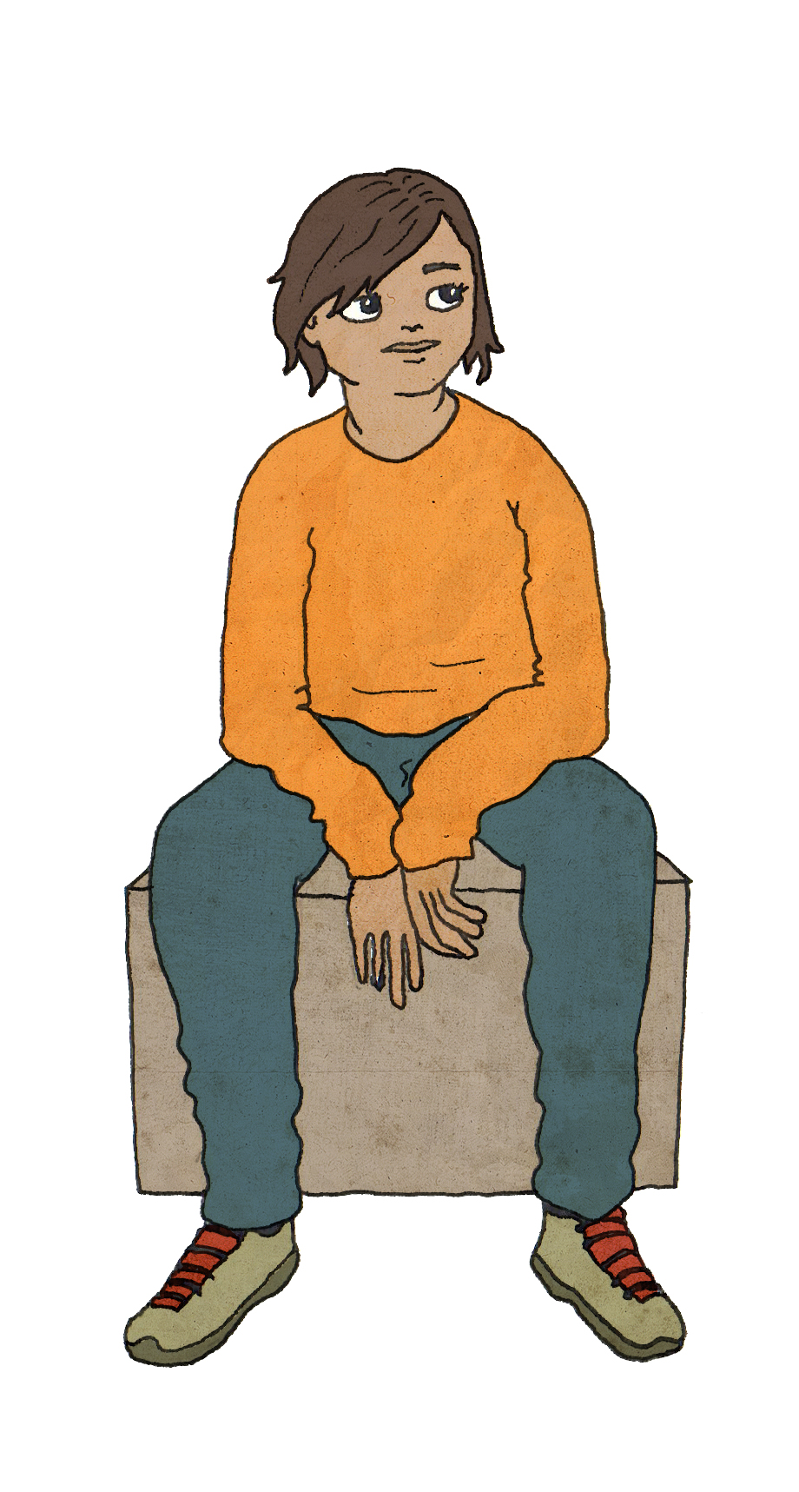
Gruppledarmaterial
Manual - fyra träffar med manus
Två frivilliga bonusträffar (Kärlek i tonåren och Skolan)
Planscher
Filmer
Varje träff 2,5 h
Notes:
10 min
ABC Tonår består av 4 träffar, 2,5 timme och 1-2 frivilliga bonusträffar.
Erfarenheter från föräldragrupperna: Materialet fungerat bra. De upplever innehållet som relevant.
Rekommendationen är grupper med 10-15 st deltagare. Bättre med överintag vid eventuella avhopp, och en erfarenhet av att det blir mer dynamik i diskussioner om det är något större grupper.
Visa materialet som de har i sin påse, packa upp det och berätta vad det är:
Manualen består av ett antal kort, som hör till varje träff: Visa de fyra buntarna och betona att här är en för varje träff. Visa kort för träff 1 för gl. Ni följer ett manus på träffarna. Efter diskussionsfrågorna finns ofta Lila rutor: Fakta att fylla på med vid behov. Dansa in informationen..
Planscher: Finns bland ert material. Bra att skriva ut även i A4 och ha på bordet framför föräldrarna, används som minnes stöd.
Planscherna finns även samlade att ladda ned i gemensam bild att visa som powerpoint.
Filmer: Träff 1 Vara tillsammans 1 och Vara tillsammans 2. Träff 2 Kalle och mamma. Träff 3 Välja väg. Träff 4 Mika.
Under utvecklingen har det funnits en strävan efter att ha mångfald och ett normkritiskt förhållningssätt i materialet. Exempelvis står det förälder och barn istället för att ange kön och det finns en variation av vilka föräldrar och barn som visas i illustrationerna.
I materialet nämns ofta föräldrar, men innehållet i ABC gäller alla vuxna som lever nära en tonåring.
Deltagarna får bläddra någon minut i materialet ev sätta dit gummisnoddar.

Slide 8
Föräldramaterial
Skrivs ut i portalen och delas ut på träffen
Föräldrarna kan anteckna i materialet på träffen
Översatt: arabiska, engelska, finska, persiska och somaliska
Diplom - till föräldrar som deltagit på minst 3 av 4 träffar
Notes:
2 min
Visa upp föräldramaterialet.
Föräldramaterialet skrivs ut från portalen och delas ut inför varje träff. Det finns översatt till: arabiska, engelska, somaliska, finska och persiska.
Det används inte aktivt under träffarna, förutom om föräldrarna vill anteckna i materialet. Syfte med materialet är främst att läsa det hemma.
Det innehåller sammanfattande information som ges under träffen och de bilder som visas på planscherna.
Diplom till föräldrar finns på plusportalen att dela ut när föräldrar deltagit i ABC Tonår.

Slide 9
Innehåll ABC Tonår
Träff 1 –Vara tillsammans
Välkomna- 20 min
Vara tonårsförälder- 15 min
En god relation med tonåringen- 25
Fem-ettan- 15 min
Vara tillsammans- 25 min
Alla tonåringar är olika- 15 min
Förväntningar och normer- 15 min
Hur vill du vara som förälder- 10 min
Pröva och öva- 15 min
Träff 3 –Välja väg
Uppföljning
Före- och efter modellen
Må bra som förälder
Välja väg
Tonåringens ilska och stress
Pröva och öva
Träff 2 –Bra samtal
Uppföljning
Bra samtal
Lyssna
Bekräfta och visa att du förstår
Säg det du vill utan att klaga
Före- och efter modellen
Pröva och öva
Träff 4 –Hantera problem
Uppföljning
Att ta eller släppa en strid
Överenskommelser och lösa problem tillsammans
Att stå kvar som förälder
Alkohol, narkotika och tobak
Avslut och hur vill du vara som förälder
Notes:
3 min
Visa korten igen när du pratar om träffarna.
Detta är innehållet i ABC Tonår. Innehållet är framtaget utifrån studier och rapporter kring vad föräldrar vill veta mer om samt erfarenheter från personal som arbetar med målgruppen.
Nu ska jag kort berätta om innehållet i hela programmet.
Läs innehållet i träffarna högt, poängtera tidsangivelserna.
I ABC Tonår aktiveras föräldrarna och är delaktiga under träffarna. Att aktivt engagera föräldrar genom att ha färdighetstränande inslag, som rollspel och hemläxor har visat sig öka positiva utfall hos föräldrar i flera studier och rapporter. (Länsstyrelsen i Västra Götaland län rapport 2015:42)

Slide 10

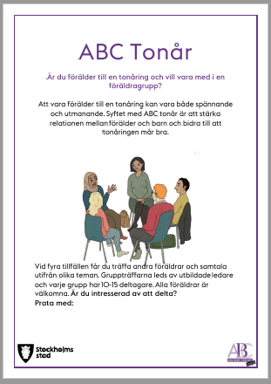
Rekrytering
Hur har ni hittat föräldrar till
grupperna?
Hur kan ni hitta fler?
Hur når ni pappor?
https://play.mediaflowpro.com/ovp/16/23IEDH4QCG
Notes:
*7 min
Ni kommer använda er av detta rekryteringsmaterial – folder och affisch som går att skriva ut.
Det finns också en till animerad rekryteringsfilm som vi nu ska titta på. Det är en del utav en längre film som ni visar på träff 3.
Visa den animerade rekryteringsfilmen.
För kännedom den dokumentära filmen vi visade tidigare finns också som en kortversion för sociala medier. Länkar till rekryteringsfilmerna finns i filmdokumentet i plusportalen.
Fråga gruppen: Hur har ni hittat föräldrar till grupperna? Hur kan ni hitta fler?
Prata fyra och fyra. Samla inte in.
Fyll på vid behov:
Veckobrev i skola, föräldramöten, Bibliotek och medborgarkontor. Ställa en fråga ”Om du har en partner kanske den vill gå”
Fråga gruppen: När det finns två föräldrar - hur uppmuntra båda föräldrarna / andra viktiga vuxna att gå?

Slide 11
Varför ABC Tonår
En god relation mellan föräldrar och barn är den enskilt viktigaste faktorn för barns och ungas välmående.
ABC för föräldrar till barn 3-12 har visat positiva effekter på: - upplevd föräldrakompetens - barns utveckling och hälsa
Källor: Länsstyrelsen, 2017. Ulfsdotter mfl, 2014 Foster 2009, 2013
Notes:
1 min
Varför ska då föräldrar gå ett föräldraskapsstödsprogram som ABC Tonår?
Det övergripande syftet med programmet är att stärka relationen mellan förälder och tonåring och bidra till tonåringens välmående.
Föräldra-barn relationen är en viktig skyddsfaktor och den faktor som i forskning visat ha enskilt starkast betydelse för barns och ungas välmående och om de på sikt kommer att utveckla problematik. (Länsstyrelsen, 2017; Forster 2009, 2013)
Av det skälet har olika former av föräldraskapsstödsprogram vuxit fram i Sverige de senaste 15-20 åren, som till exempel Komet, ABC.
Studier har visat att universellt stöd till föräldrar, alltså stöd till alla föräldrar med eller utan särskild problematik, bidrar till positiva effekter på föräldrastrategier och familjeklimat samt på föräldrars och barns psykiska hälsa. (MFOF)
Resultat på studien av ABC 3-12 visar på:
positiva effekter på upplevd föräldrakompetens. (föräldrars tilltro till sin egen förmåga)
Positiva effekter på barns utveckling och hälsa.
(Ulfsdotter et al., 2014)

Slide 12
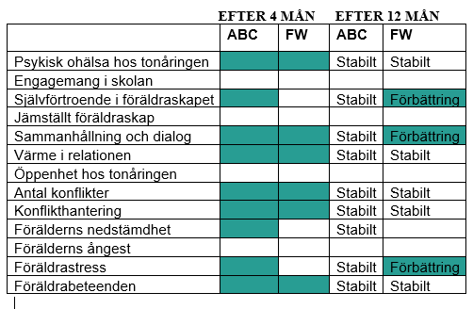
ABC Tonår och Föräldrawebben jämfört med väntelista
Notes:
4 min
Studien av ABC Tonår gjordes 2021-2023 i samarbete med KI. En RCT studie (randomiserad kontrollerad studie).
I studien jämfördes programmen ABC Tonår och Föräldrawebben, som är ett internetbaserat program, med väntelista.
1327 föräldrar och 471 ungdomar deltog. Svarade på enkäter före efter programmet samt vid uppföljning efter 12 månader.
Viktigt; detta är preliminära resultat. De måste publiceras och granskas av oberoende forskare för att betraktas som säkra.
Alla effekter är små (runt d=0.20), vilken ändå är meningsfullt vid universell prevention.
Efter 4 mån betyder en grön ruta att det fanns en statistiskt säker (positiv) effekt för programmen jämfört med väntelistan.
Efter 12 månader finns väntelistan inte kvar. Där är det separerat för varje program jämfört effekten mellan 4 och 12 månader. En grön ruta betyder då att det fanns en statistiskt säker förbättring mellan 4 och 12 månader. ”Stabilt” betyder att effekten (eller nivån) på det aktuella måttet har vidmakthållits mellan 4 och 12 månader (varken statistiskt säker försämring eller förbättring).
Alla utfall i tabellen baseras på föräldraskattningar. Tonårsskattningarna gav inga effekter.
Ingen direkt skillnad i effekt mellan ABC och FW. Men en skillnad är att föräldrar i högre grad föredrar att gå i grupp – ABC. 55% mot 26%.
Endast vid frågor. Skalor som använts i studien:
Psykisk ohälsa hos tonåringen = SDQ totalpoäng
Engagemang i skolan = fem frågor från skolinspektionens enkät om hur engagerad tonåringen är i skolan
Självförtroende i föräldraskapet = Frågeformuläret ”Me as a parent”. Självförtroende i föräldraskapet är något som ofta mäts (vid sidan av föräldraförmågor).
Jämställd föräldraskap = En egen utformad skala som avsåg att mäta om föräldrar hade olika syn på och förväntningar på flickor/pojkar.
Sammanhållning och dialog = Brief Family Relationship Scale - Etablerad skala som mäter hur väl hela familjen kan samarbeta och hantera utmaningar.
Värme i relationen = En delskala av formuläret ”Värme och konflikter” som vi använt i flera av våra studier. Handlar om relationen mellan ungdomen och föräldern.
Öppenhet hos tonåringen = En skala utvecklat av Håkan Stattin, som mäter i vilken utsträckning tonåringen väljer att dela med sig av saker till sina föräldrar (t ex vem de umgås med, om de har råkat ut för något etc).
Antal konflikter + Konflikthantering = Egen skala där föräldern först svarar på hur ofta de har konflikter om olika saker med sin tonåring (t ex konflikter om skärmar, läggtider, städning etc). För varje typ av konflikt får de sedan ange hur väl de brukar hantera sådana konflikter.
Förälderns nedstämdhet = PHQ9 – etablerad skala för depression
Förälderns ångest = GAD7 – etablerad skala för ångest.
Föräldrastress = PSS – etablerad skala som mäter i vilken utsträckning föräldern upplever olika delar av föräldraskapet som stressigt eller svårt att hantera.
Föräldrabeteenden = Den egna skalan som också används i vanliga enkäten före/efter för Komet/ABC-grupper (lek, uppmuntran, tjat, skäll etc)

Slide 13
Risk- och skyddsfaktorer
Riskfaktorer
Konfliktfylld föräldrar – barn relation
Bristande uppfostringsfärdigheter
Misslyckande i skolan, bortvald av kamrater
Hyperaktivitet, impulsivitet, risksökande
Låg socioekonomisk status
Skyddsfaktorer
God föräldrar – barn relation
Goda uppfostringsstrategier
God skolanknytning, goda skolprestationer
God impulskontroll
Kamrater med konventionella värderingar om brott
Föräldratillsyn
Källor: Loeber & Farrington 2001; Andershed & Andershed, 2009,
Lst i Västra Götaland län rapport 2015:42 ”Föräldrastöd och tonåringar” Alfredsson, Broberg, Axberg
Notes:
4 min
Vi ska nämna något om risk- och skyddsfaktorer.
Det finns en hel del forskning kring vilka faktorer som utgör risk- respektive skydd för ett barn att utveckla problembeteenden så som kriminalitet, missbruk, psykisk ohälsa. Risk- och skyddsfaktorer.
Gemensamt för effektiva föräldrastödsprogram är att de är uppbyggda runt, samt utvärderade och förbättrade enligt, en uttalad teori om risk-och skyddsfaktorer (Lst i Västra Götaland län rapport 2015:42 ”Föräldrastöd och tonåringar” Alfredsson, Broberg, Axberg)
En riskfaktor är naturligtvis inte avgörande utan det är kombinationen av flera och avsaknad av skyddsfaktorer som är av betydelse. Dessutom är det sällan som bara en eller få faktorer orsakar att problembeteenden utvecklas. Det är en komplex modell, där de olika risk- och skyddsfaktorerna samspelar och påverkar varandra
Föräldrar – barn relationen är den skyddsfaktor som är lättare att förändra än andra faktorer, och som påverkar många av riskfaktorerna. Förmågan att vara en bra förälder påverkas av omgivande faktorer som de sociala och ekonomiska system som finns runt familjen. Låg socioekonomisk status är en riskfaktor men en god relation mellan föräldrar och barn kan till exempel väga upp riskerna med att växa upp i ett socioekonomiskt utsatt område. (Länsstyrelsen, 2017)
Källor: Loeber & Farrington (2001). “Child Delinquents: Development, Intervention and Service Needs.” Thousand Oaks, CA: Sage
Andershed & Andershed (2009). ”Bedömning av risk- och skyddsfaktorer för normbrytande beteende hos unga.
Handbok för socialtjänsten﻿” (s 161-201). Socialstyrelsen.

Slide 14
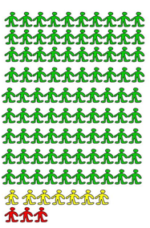
Preventionsparadoxen
Det är svårt att på förhand veta vilka familjer som kommer att utveckla problem i framtiden.
De flesta barn och ungdomar som utvecklar problem som kriminalitet, missbruk finns i den stora gruppen barn som inte verkar ha några problem i dag.
Källa: Sundell, Forster 2005
Notes:
3 min
Är det lönsamt att satsa samhällets resurser på denna grupp som inte har stora problem?
En liten insats till många kan ha en större förebyggande effekt än stora insatser till få. Det kallas för preventionsparadoxen. Det är svårt att på förhand veta vilka familjer som kommer att utveckla problem i framtiden.
Av 100 barn är det statistisk sett:
- 3 stycken (röda gubbar) som har problem på något sätt, t ex psyk ohälsa, utagerande, skolproblematik.
- 7 stycken (gula gubbar)befinner sig i riskzon
- 90 stycken (göna) som inte har några särskilda bekymmer - inga synliga problem.
Den relativa risken att utveckla ett antisocialt beteende, t ex kriminalitet, missbruk, är:
- 40 % av de i gruppen med barn som har problem =1 barn av de röda barnen.
- 25% i gruppen med barn i riskzon =2 barn av de gula barnen
- 10% i gruppen utan synliga problem, den s.k normalgruppen=Flest barn 9 st i den stora gröna gruppen.
De flesta som riskerar att utveckla allvarliga problem kommer alltså ur normalgruppen. Reservation: De allvarligaste problemen kan finnas i problem- och riskgruppen.
I ABC tonår finns möjlighet att fånga upp familjer med större behov och slussa vidare till mer stöd. Det är en låg tröskel för föräldrar att anmäla sig till ett program som erbjuds alla föräldrar, mindre stigmatiserande.
Ref: En grund för att växa. Forskning om att förebygga beteendeproblem hos barn. Knut Sundell & Martin Foster, FoU-rapport 2005:1 Socialtjänstförvaltningen Stockholm. (Illustr Lst Skåne)

Slide 15

Barnperspektivet
Barnperspektivet genomsyrar materialet
Att ta tonåringens perspektiv och ha tonåringens välmående i fokus.
Barnkonventionen
Artiklar som lyfts och genomsyrar
materialet:
2, 3, 6, 12, 13, 16, 18, 33, 42
Notes:
1 min 10.00 paus till 10.20
Barnperspektivet genomsyrar materialet i ABC Tonår.
Barnperspektivet har kommit fram i utvecklandet av programmet genom den enkät som ungdomar svarade på, de fick bland annat svara på frågor om hur de önskar att föräldrar ska vara, vad som är viktigt för dem som tonåringar.
I materialet lyfts tonåringens perspektiv i frågor till föräldrarna. Viktigt att föräldrarna har tonåringens välmående i fokus.
Barnkonventionen nämns också återkommande under träffarna.
Några av de viktigaste artiklarna i barnkonventionen som direkt nämns i eller refereras till i materialet ser ni på bilden.
Läs ej upp innehållet i artiklarna. Källa: Unicef
2. Alla barn är lika mycket värda och har samma rättigheter
3. Vid alla beslut som rör barn ska i första hand beaktas vad som bedöms vara barnets bästa.
6. Barn har rätt till liv, överlevnad och utveckling.
12. Barn har rätt att uttrycka sin mening och höras i alla frågor som rör barnet. Hänsyn ska tas till barnets åsikter, utifrån barnets ålder och mognad.
13. Barn har rätt till yttrandefrihet; att tänka, tycka och uttrycka sina åsikter, med respekt för andra personers rättigheter.
16. Barn har rätt till ett privatliv.
33. Barn ska skyddas från narkotika.
Två andra artiklar som realiseras i ABC tonår är:
18. Barnets föräldrar eller vårdnadshavare, har gemensamt huvudansvar för barnets uppfostran och utveckling, med statens stöd.
42. Varje stat ska göra barnkonventionen allmänt känd bland både vuxna och barn.

Slide 16
Certifiering för gruppledare
Närvaro på alla utbildningsdagar
Läsa boken Lyssnar din tonåring sid 1-77.
Hålla en föräldragrupp parallellt med utbildningen
Filma föräldraträff 2 eller 3. Titta på filmen med kollega. Fyll i och lämna in filmuppgift på utbildningsdag 3.
Förbereda skriftlig kartläggning av stöd till föräldrar och ungdomar i stadsdelen/ kommunen (inför träff 4). Ta med och visa gruppen utbildningsdag 4.
Notes:
2 min
Vid sjukdom en föreläsning: delta digitalt, kameran på, aktiv i chatten, skicka in skriftliga uppgifter.
Vid sjukdom en handledning: skriftlig kompletteringsuppgift
Påminnelse om certifieringsuppgifterna. Särskild påminnelse om filmuppgiften. Ta med ifyllt ABC filmformulär till utbildningsdag 3 eller mejla till din handledare. Vi ger våra mejladresser på workshop i eftermiddag.

Slide 17
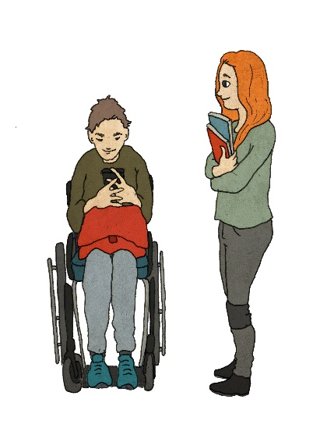
Lärandemål
Deltagaren ska uppvisa följsamhet till manualen
Deltagaren ska i diskussioner och i skrift kunna reflektera och resonera kring gruppledarfärdigheter utifrån BAS.
Deltagaren ska under demonstrationer kunna uppvisa gruppledarfärdigheter i enlighet med BAS-färdigheterna.
BAS:
Bekräfta gruppdeltagarna varierat
Med olika beteenden aktivera gruppen
Uppvisa beteenden med syfte att strukturera träffarna
Notes:
2 min
Deltagaren ska uppvisa följsamhet till manualen
Deltagaren ska i diskussioner och i skrift kunna reflektera och resonera kring gruppledarfärdigheter utifrån BAS.
Deltagaren ska under demonstrationer kunna uppvisa gruppledarfärdigheter i enlighet med BAS-färdigheterna.
Bekräfta gruppdeltagarna varierat
Med olika beteenden aktivera gruppen
Uppvisa beteenden med syfte att strukturera träffarna

Slide 18
Plusportalen
Plusportalen
1. Logga in på plusportalen.se
- Behörighet som gruppledare - Tillgång till digitalt material och filmer - Anmäl dig till utbildning i Plusportalen
2. Kontakta samordnaren i din sdf
- Planering av kommande föräldraträffar - Överenskommelse om ansvarsfördelning 3. Läs lathund för gruppledare
- Enkäter; för- och eftermätning - Skapa träffar och sätta närvaro
Notes:
4 min
Plusportalen är vårt digitala system där vi administrerar anmälningar, utbildningar och föräldraträffar. Där samlar vi även det material du behöver till dina träffar.
1. Börja med att logga in på plusportalen.se och bekanta dig med miljön. Du har en personlig inloggning med Bank-id eller tjänstekort. Du har fått (under Rättigheter) behörighet som gruppledare och har tillgång till material och kan utföra ett antal uppgifter i systemet.
Under rubriken Digitalt material hittar du material som du behöver i utbildningen och som gruppledare, bla rekryterings- och föräldramaterial.
Under rubriken Video hittar du de filmer du ska visa på dina föräldraträffar.
Under rubriken Anmälan för professionella anmäler du dig till kommande utbildning i Plusportalen, samt inspirationsföreläsningar.
Föräldrar som deltar i gruppen ska anmäla sig via Plusportalen. Gruppledare som arbetar utanför Stockholm kommer att kunna beställa material och titta på film via Karolinska Institutets portal, ipsykologi.se.
2. Det är viktigt att du tar kontakt med samordnaren för föräldraskapsstödsgrupper i din sdf. Dels för att hen behöver information om när du planerar ha dina kommande föräldragrupper för att kunna samordna och administrera anmälningarna från föräldrar. Dels för att du ska få kännedom om ansvarsfördelningen i din sdf gällande vem som ska skicka ut föräldraenkäter (före och efter), skapa träffar och registrera närvaro på föräldraträffarna. Vi berättar mer om det på nästa bild.
3. Lathund (Tillfällig) för gruppledare i Plusportalen hittar du bland filerna i ditt Digitala material. Läs innehållet noga, särskilt gällande föräldraenkäter och närvaroregistrering. Föräldraenkäterna ger oss viktig information om bla effekten av stödet. Statistik, såsom antal intresseanmälningar, grupper, deltagande föräldrar etc. kan utläsas i Plusportalen och redovisas regelbundet i verksamhetsrapporter. Statistiken för närvaro kan tas fram per utbildningsprogram / år / sdf.
Guider för hur ni gör finns i plusportalen och utbildningar i hur ni gör finns på plusportalen.

Slide 19
Gruppledarfärdigheter
Viktiga färdigheter för gruppledare?
Notes:
10 min
I utbildningen lägger vi stor vikt vid att öva gruppledarfärdigheter. Det är viktigt hur vi är som gruppledare då det påverkar hur föräldrarna tar till sig innehållet och trivs i gruppen. Som gruppledare är ni förebilder för föräldrarna som sedan ska vara förebilder för sina barn.
Fråga gruppen: Vad tycker ni är viktiga gruppledarfärdigheter? Hur vill ni att föräldrarna ska uppfatta er som gruppledare? Hjälp gruppledarna att formulera sig så konkret som möjligt och i beteendetermer (hur gör du då?). Samla in direkt.
Summera gruppledarnas svar under B, A och S: BAS
Vi har sorterat det ni sagt under B, A och S som står för bekräfta föräldrarna, aktivera gruppen och strukturera gruppen. Det är de här färdigheterna ni kommer att använda er av i rollen som gruppledare.
Lägg till vid behov:
Undvika expertrollen. Hålla tillbaka egna kunskaper i syfte att stärka föräldrarnas tilltro till sin egen förmåga. Det finns evidens för att gruppledarna bör undvika att ta expertrollen och istället med hjälp av gruppledarfärdigheter engagera och aktivera föräldrarna. (”Föräldrastöd och tonåringar” författare Elin Alfredsson, Anders Broberg och Ulf Axberg)
Använd humor när det passar. Det avdramatiserar
Validera föräldrarnas upplevelser och känslor. Visa förståelse för föräldrarnas upplevelser och känslor, alla kämpar med olika saker.
Att normalisera svårigheter. T ex: ”Många känner nog igen sig i det du berättar”
Övning: Skriv upp när jag/ vi som instruktörer gör något som motsvarar rubrikerna i BAS. Dela ut tomma formulär med BAS-färdigheterna.
Vi följer upp övningen på handledningen.

Slide 20
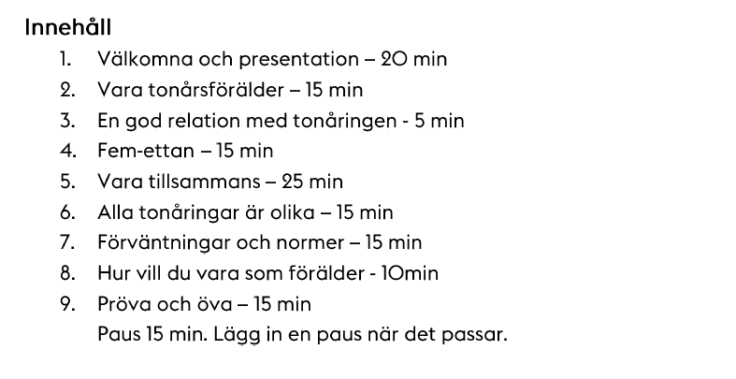
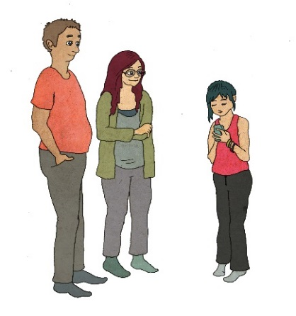
Träff 1- Vara tillsammans
Manualsida 0
Notes:
2 min
Nu går vi in i materialet, träff 1. Här ser ni en översikt. Ta fram korten för träff 1 och följ med, då får ni en känsla för hur materialet är upplagt.
Varje träff börjar med en agenda, den skriver ni på tavlan.
Tiderna är till för er så att ni hinner med allt och föräldrarna får ta del av hela innehållet i ABC Tonår.
Sid 1-2 Välkomna och presentation
Sid 3-4 ”Vara tonårsförälder” Syftet med avsnittet är att kortfattat normalisera den här perioden och skapa en gemenskap eftersom alla är tonårsföräldrar.
Sid 5 -12 I avsnitten ”En god relation med tonåringen”, ”Fem-ettan” och ”Vara tillsammans” finns grunden i programmet - att ha en god relation. Det är något vi återkommer till på olika sätt i alla träffar. På sid 9 visar ni en film som föräldrarna får reflektera över och som vi också kommer att titta på idag
Sid 13 - 14 ”Alla tonåringar är olika”. Här lyfts att alla barn är unika med olika förutsättningar och behöver olika stöd utifrån detta. Där diskuteras också tonåringars rättigheter till att bestämma själva om en hel del saker i sitt liv och hur föräldrar kan förhålla sig till det.
Sid 15-17 ”Förväntningar och normer”. Avsnittet handlar om förväntningar som finns i samhället utifrån bl.a. kön.
Sid 18 ”Hur vill du vara som förälder” får deltagarna tillfälle att reflektera över sig själva som föräldrar bl a genom frågan: Hur vill du att ditt barn ska beskriva dig som förälder om tio år?
Sid 19-21. Träffen avslutas med” Pröva och öva”. Där går ni igenom vad föräldrarna kan öva på hemma till nästa gång. I Träff 1 är uppgiften att ha tid tillsammans med sin tonåring.

Slide 21
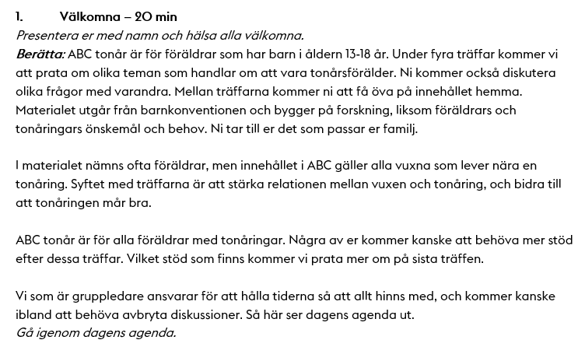
Träff 1- Välkomna
Manualsida 1
Notes:
2 min
I manualen står det ibland instruktioner till er som gruppledare i kursivt , som ni ser högst upp på detta kort, det är ju inget ni läser för gruppen utan bara något ni gör. När det står berätta läser ni allt som står på kortet. Ibland står det fråga gruppen och då ställer ni frågan till gruppen.
Nu går vi in närmare på varje avsnitt i träff 1. Här sida 1.
Ni berättar om syftet med programmet och sedan får föräldrarna presentera sig.
Skriv upp presentationspunkterna på tavlan: Ditt namn. Tonåringens namn och ålder. Varför ni vill delta i ABC tonår (säg en sak) Viktigt med presentation, att alla får sitt och barnets namn. Bra att begränsa presentationen genom att skriva upp vad de ska berätta. Ger trygghet om vad som förväntas av föräldrarna.
Som gruppledare får du också lite koll på vilka föräldrar du har i gruppen. Tips att skriva ned vad de berättar, vilka barn de har, ålder osv. Bra att ha kvar och titta tillbaka på.

Slide 22
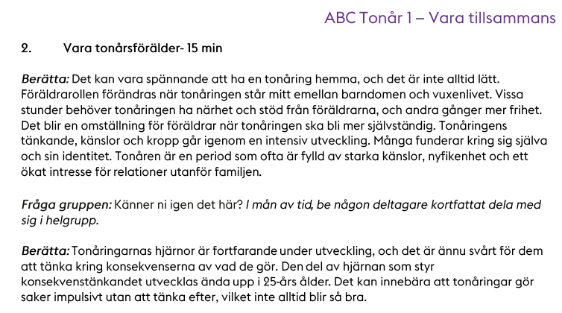
Träff 1- Vara tonårsförälder
Manualsida 3 o 4
Notes:
2 min
Här har ni manualsida 3 och 4 som handlar om att Vara tonårsförälder. Syftet med det avsnittet är som sagt att normalisera tonårstiden. Ni har först ett berättar-stycke som ni berättar för föräldrarna och ställer sen retoriska frågan ”Känner ni igen det här”. Föräldrarna brukar nicka igenkännande. Ni ser att det står instruktioner efter frågorna, tex ”fråga om någon vill dela med sig” ”samla inte in”. Det är tänkt att vara en hjälp för er för att hinna med materialet och för att få en variation.
Andra frågan på det här avsnittet ”Vad tycker ni om hos era tonåringar” finns med, med syftet att lyfta tonåringarnas bra sidor. Ibland glöms det bort när det är mycket tjat.
Bra att vara medveten om att det troligen kommer vara ett stort spann mellan hur stora svårigheter föräldrarna upplever. Det sitter nästan alltid någon förälder i gruppen som provat allt och med en tonåring som testar alla gränser, medan nån annan knappt har några konflikter alls. Det är så det är med universella program.

Slide 23
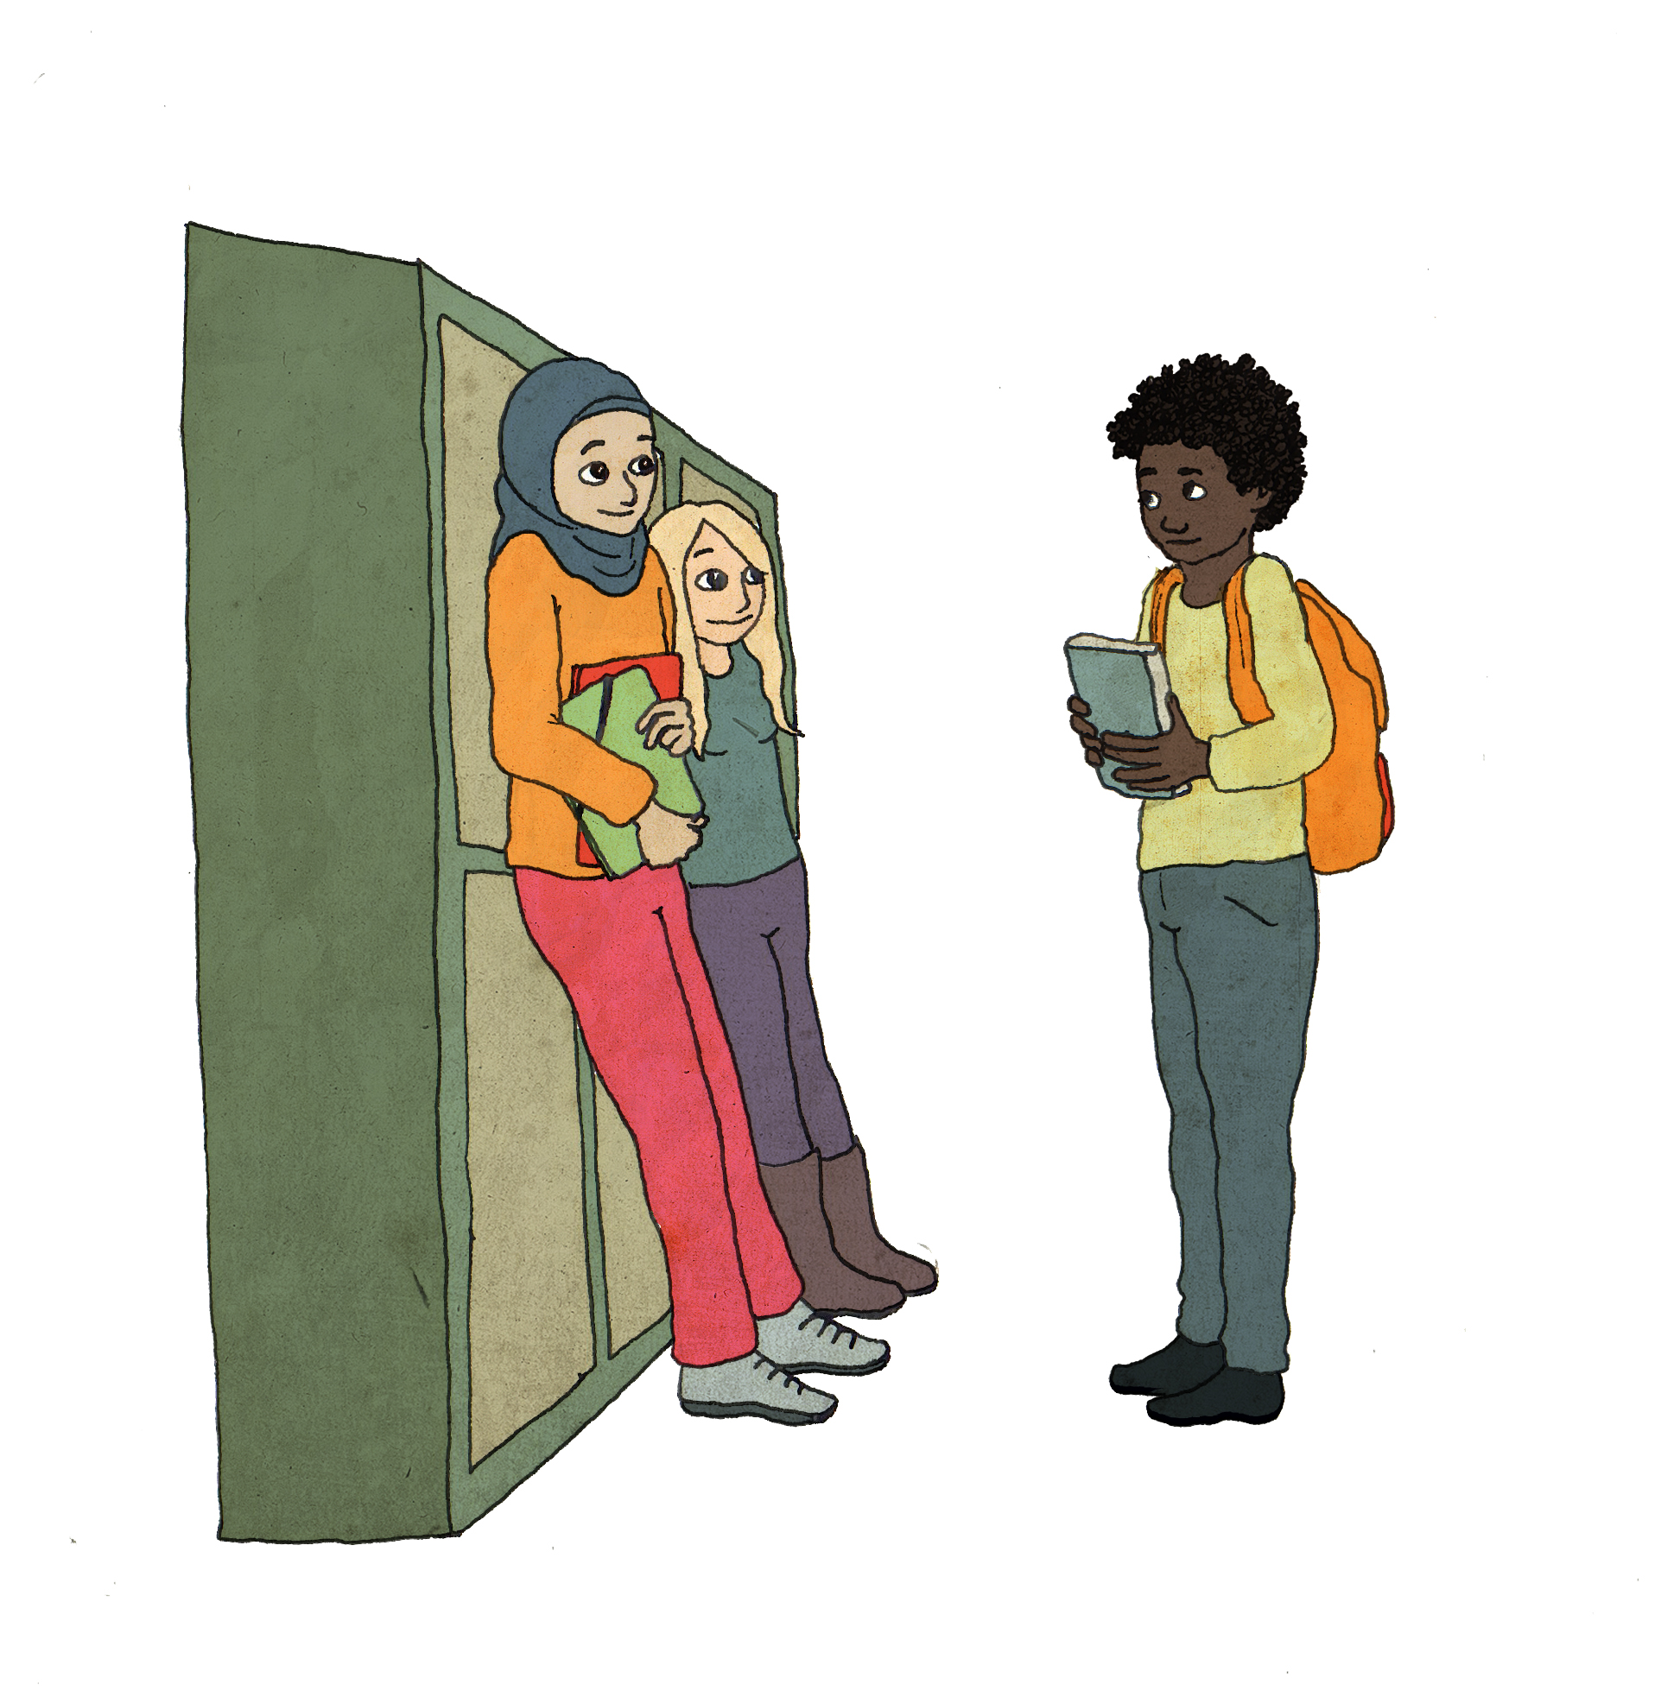
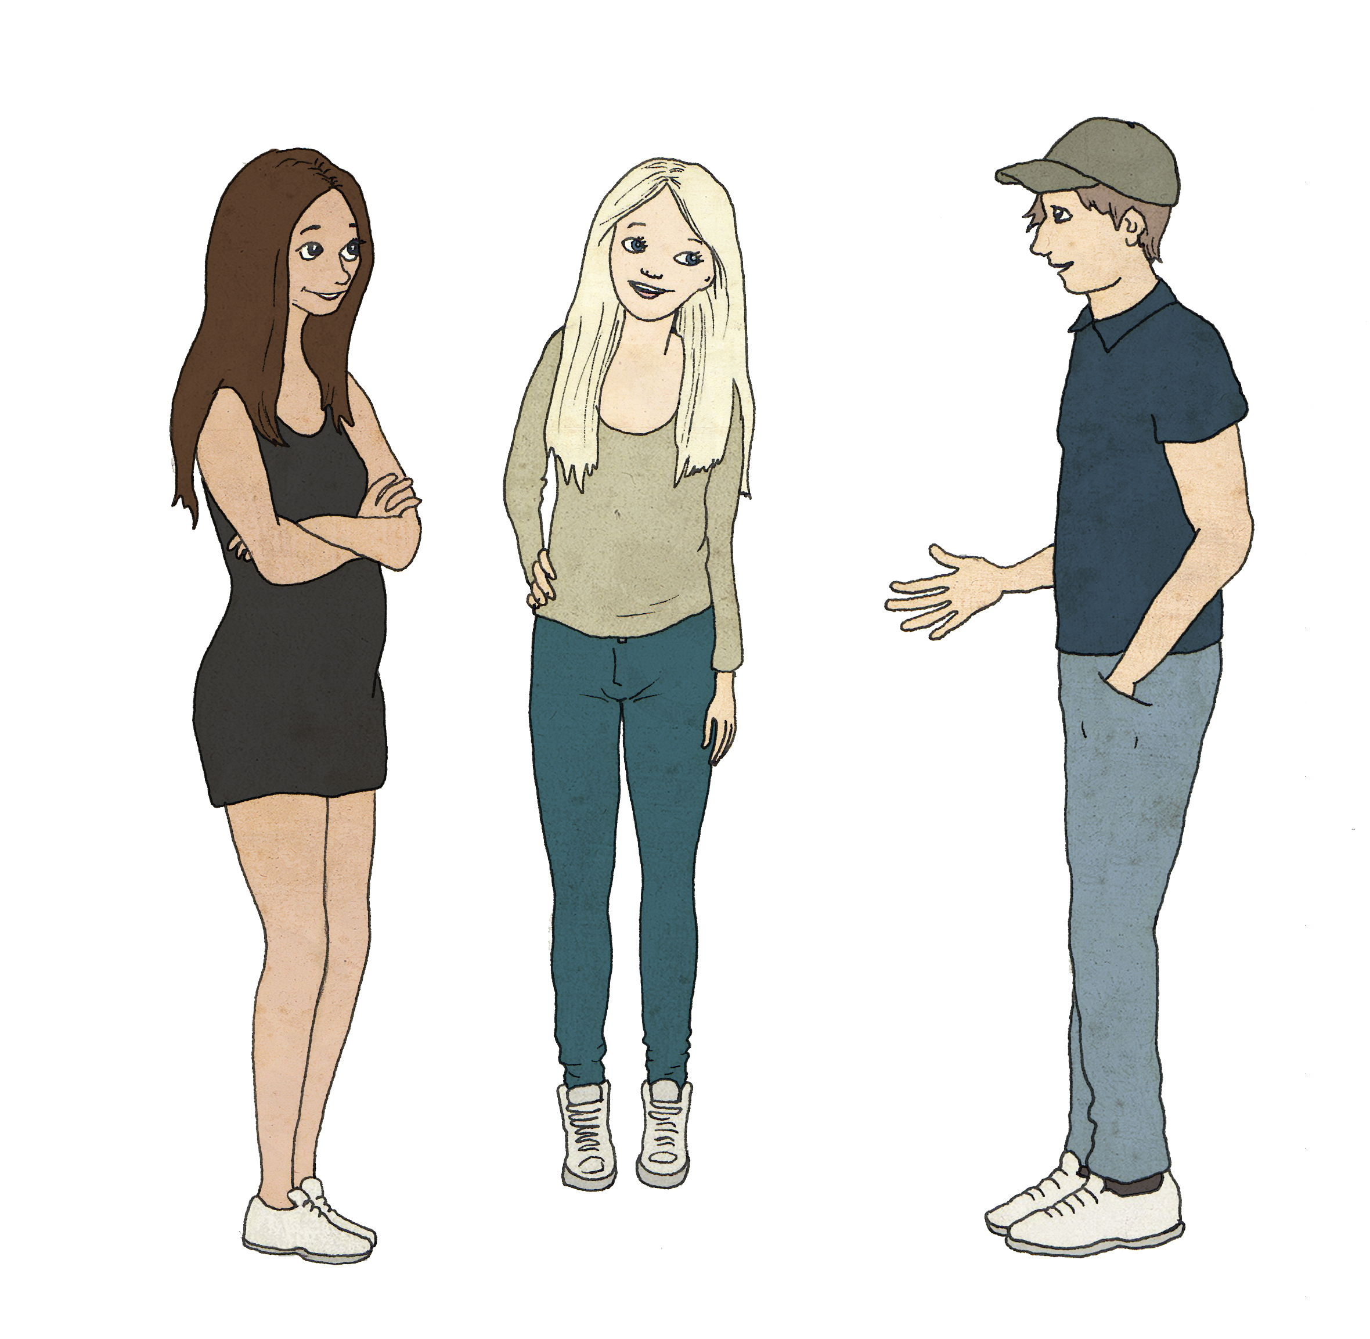
Fördjupning - Tonårstiden
Utveckling i främre delen av hjärnan: planering, riskbedömning, impulskontroll
Ökad utsöndring av dopamin och serotonin ger ökad känslighet
Socialt lyhörda
Källor: Hwang, Frisén Nilsson, 2018, Nutley, 2019.
Notes:
3 min
Nu gör vi en kort fördjupning. Vi kommer lämna manualen och göra små djupdykningar för er gruppledare då och då. Då är sliden mörklila. Syftet är inte att ni ska kunna allt det som tas upp i fördjupningarna, kunna svara på alla frågor, vara experter. Men det kan vara skönt för er som gruppledare ha lite mer bakgrundsinfo och ”kött på benen”.
När det gäller tonåringars utveckling sker förstås många kroppsliga förändringar. Om vi tittar på den neurologiska utvecklingen så sker stora förändringar i främre delen av hjärnan under tonårstiden. Den delen av hjärnan är viktig för bland annat planering, riskbedömning, impulskontroll. Det kan förklara varför tonåringar kan utsätta sig för risker och visa på bristande omdöme.
Det sker också förändringar med utsöndringen av dopamin och serotonin. (signalsubstanser som kommunicerar mellan nervceller). Det påverkar tonåringar på så sätt att de kan reagera starkare känslomässigt än vi vuxna. Det kan t ex vara katastrof om favvotröjan ligger i smutsen.
Under tonårsperioden blir vi mer lyhörda för sociala signaler, lägger tydligare märke till ansiktsuttryck och sociala beteenden. Det kan göra tonåringar mer socialt lyhörda och medvetna om omgivningens reaktioner.
Det är lätt att uppfatta tonåringar som självupptagna. Dels har de inte full utvecklad förmåga att ta andras perspektiv men de är också upptagna med formandet av sin identitet.
(Källa: Hwang, Frisén & Nilsson, 2018. Ungdomar och unga vuxna, utveckling och livsvillkor.) Sissela Nutley 2019.

Slide 24
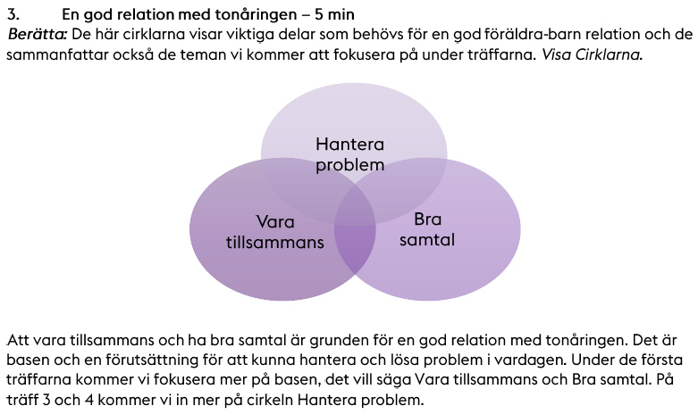
Träff 1- En god relation med tonåringen
Manualsida 5
Notes:
1 min
Så här ser manualsida 5 ut. Det är en av de planscher ni använder på träffarna.
Cirklarna illustrerar viktiga delar i en bra relation och innehållet i alla träffar. Vara tillsammans och Bra samtal ligger som en bas. Det behövs att föräldrar har skapat den grunden för att de ska kunna Hantera problem som uppstår på ett bra sätt.
Basen, Vara tillsammans och Bra samtal är innehåll i de första två träffarna. I träff 3 och 4 kommer vi mer in på cirkeln Hantera problem.

Slide 25

Fördjupning - Relationen föräldrar och barn
Uppmärksamhet och uppmuntran
Trygg anknytning
Positiv kontroll
Värme och kärlek
Fem gånger mer positiv än negativ kommunikation
Gränssättning
Källor: Länsstyrelserna, 2017, Yap & Jorm, 2014, Forster 2009, Hart & Risley 2003, Gottman mfl 1998
Notes:
2 min
Det här är en fördjupning för er gruppledare om relationer föräldrar barn, inget som ingår i manualen.
Vad kännetecknar en god relation mellan förälder-barn?
Relationer som präglas av uppmärksamhet och uppmuntran, trygg (stark) anknytning och positiv kontroll har stor betydelse för om barnen senare får problem med alkohol, droger, brottslighet och psykisk ohälsa (Länsstyrelserna, 2017). Positiv kontroll innebär att ha en insyn i tonåringens liv som bygger på god kontakt, förtroende.
Studier visar att kärlek och värme mellan förälder och tonåring minskar bråk i familjen. Det minskar även risk för psykisk ohälsa: Yap & Jorm, 2014. Att känna sig älskad och förstådd utvecklar också barn och ungas självkänsla. (Forster 2009)
Balansen Fem gånger mer positiv än negativ kommunikation gäller alla relationer. Studier är gjorda på föräldrar och barn samt parrelationer.
För mycket gränssättning ökar risken för problem. (Forster 2009) (Beauchaine, Webster Stratton & Reid, 2005) Däremot att ha att tillbringa tid tillsammans där fokus är på det positiva leder till färre konflikter.
Föräldrar till tonåringar kan behöva hitta nya sätt att umgås med sina barn, som tonåringarna uppskattar.

Slide 26
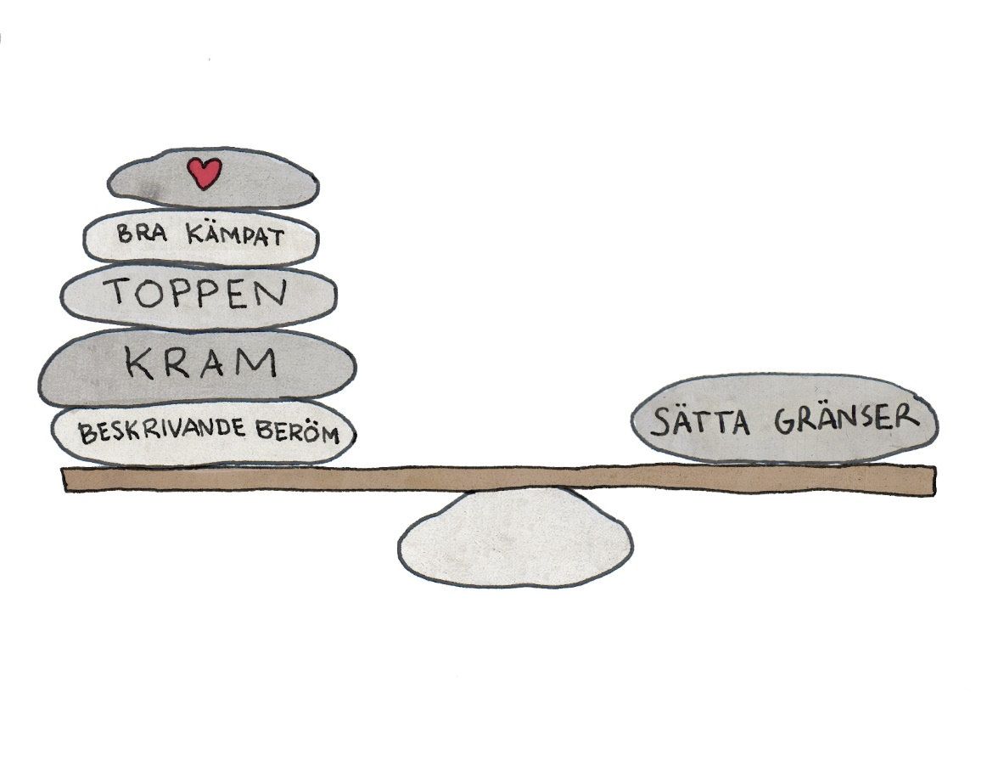
Fördjupning –Fem-ettan
Hur visar ni era barn kärlek?
Hur visade era föräldrar/andra viktiga vuxna att de tyckte om er?
Notes:
10 min
Sammanfattningsvis kan vi säga att i en fungerande relation behöver vi vara tillsammans och visa mycket mer kärlek och omsorg än vad vi sätter gränser.
Detta illustrerar den här balansbrädan som finns på sid 7. En plansch ni använder mycket. Den visar relationen fem – ett, alltså fem gånger mer positiv kommunikation än negativ och vi kallar den Fem-ettan.
Läs det som står på stenarna.
Även stenen med sätta gränser behövs för att få balans. Om föräldrar fyller på med mycket positiv kommunikation så minskar ofta behovet av att sätta gränser, tillrättavisa, tjata. Samarbetet fungerar helt enkelt bättre om föräldrar strävar efter den här balansen i relationen med sin tonåring.
Här frågar ni föräldrarna: Hur visar ni era tonåringar att ni tycker om dem? Hur vill era tonåringar att ni visar kärlek? Den frågan är viktig just för att lyfta barnperspektivet.
Fråga gruppen, (stå upp som en gympa) Nu frågar vi er samma fråga: Hur visar ni era barn att ni tycker om dem eller hur visade era föräldrar eller andra vuxna att de tyckte om er?
Prata 2 o 2. Be någon dela med sig.
Den här är en av planscherna som ni ofta kommer att hänvisa till i era föräldragrupper.
Nu har vi pratat mycket om 5:or peka på femsidan. Den här balansen i Fem –ettan är något att sträva mot, men kan vara svårt att få till. Det är lätt att mycket kommunikation hamnar på ett sidan och då ökar risken för problem och att konflikter ökar.
Fråga gruppen: Vad skulle kunna vara exempel på ettor? Vad är det som föräldrar gör som hamnar på den sidan?
(Tjat, tillsägelser, krav, konflikter som uppstår)
Den här frågan ställer ni inte till era föräldrar men viktigt för er att ha med er vad som kan hamna på ett sidan.

Slide 27
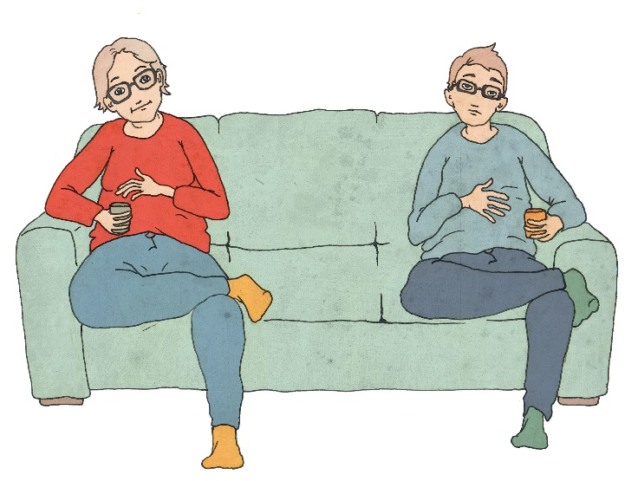
Fördjupning –Vara förebild
Notes:
2 min
Här är den andra planschen ni kommer använda er av. Ni ser en förälder och en tonåring som sitter i tillsammans i en soffa. Tonåringen tar efter hur föräldern sitter, kroppsspråk men också beteendet dricka te, titta på tv på kvällen. Bilden ska symbolisera modellinlärning och att föräldrar är förebilder för beteenden i olika situationer men också modeller för hur de hantera känslor och relationer.
Vi är förebilder och modeller både medvetet och omedvetet. Modellinlärning är ett av de mest kraftfulla sätten att lära in nya beteenden– såväl goda som dåliga. Ex fld som skriker åt sin tonåring visar att det är ett samtalssätt. Föräldern blir modell för beteenden i andra nära relationer för tonåringen.
Albert Bandura – en förespråkare inom social inlärningsteori säger att våra handlings- och tankemönster formas i samspel med vår omvärld, inlärning sker via observation.
Vi lägger märke till andras sätt att agera i olika situationer, om deras beteende är framgångsrikt, blir det modeller för vårt eget sätt att bete oss. Detta är en extra tydlig kanal för inlärning för våra sociala beteenderepertoar – vi lär oss genom att observera och interagera med andra. Det är ofta tydligt hos små barn men även äldre barn och vuxna lär via modellinlärning.

Slide 28
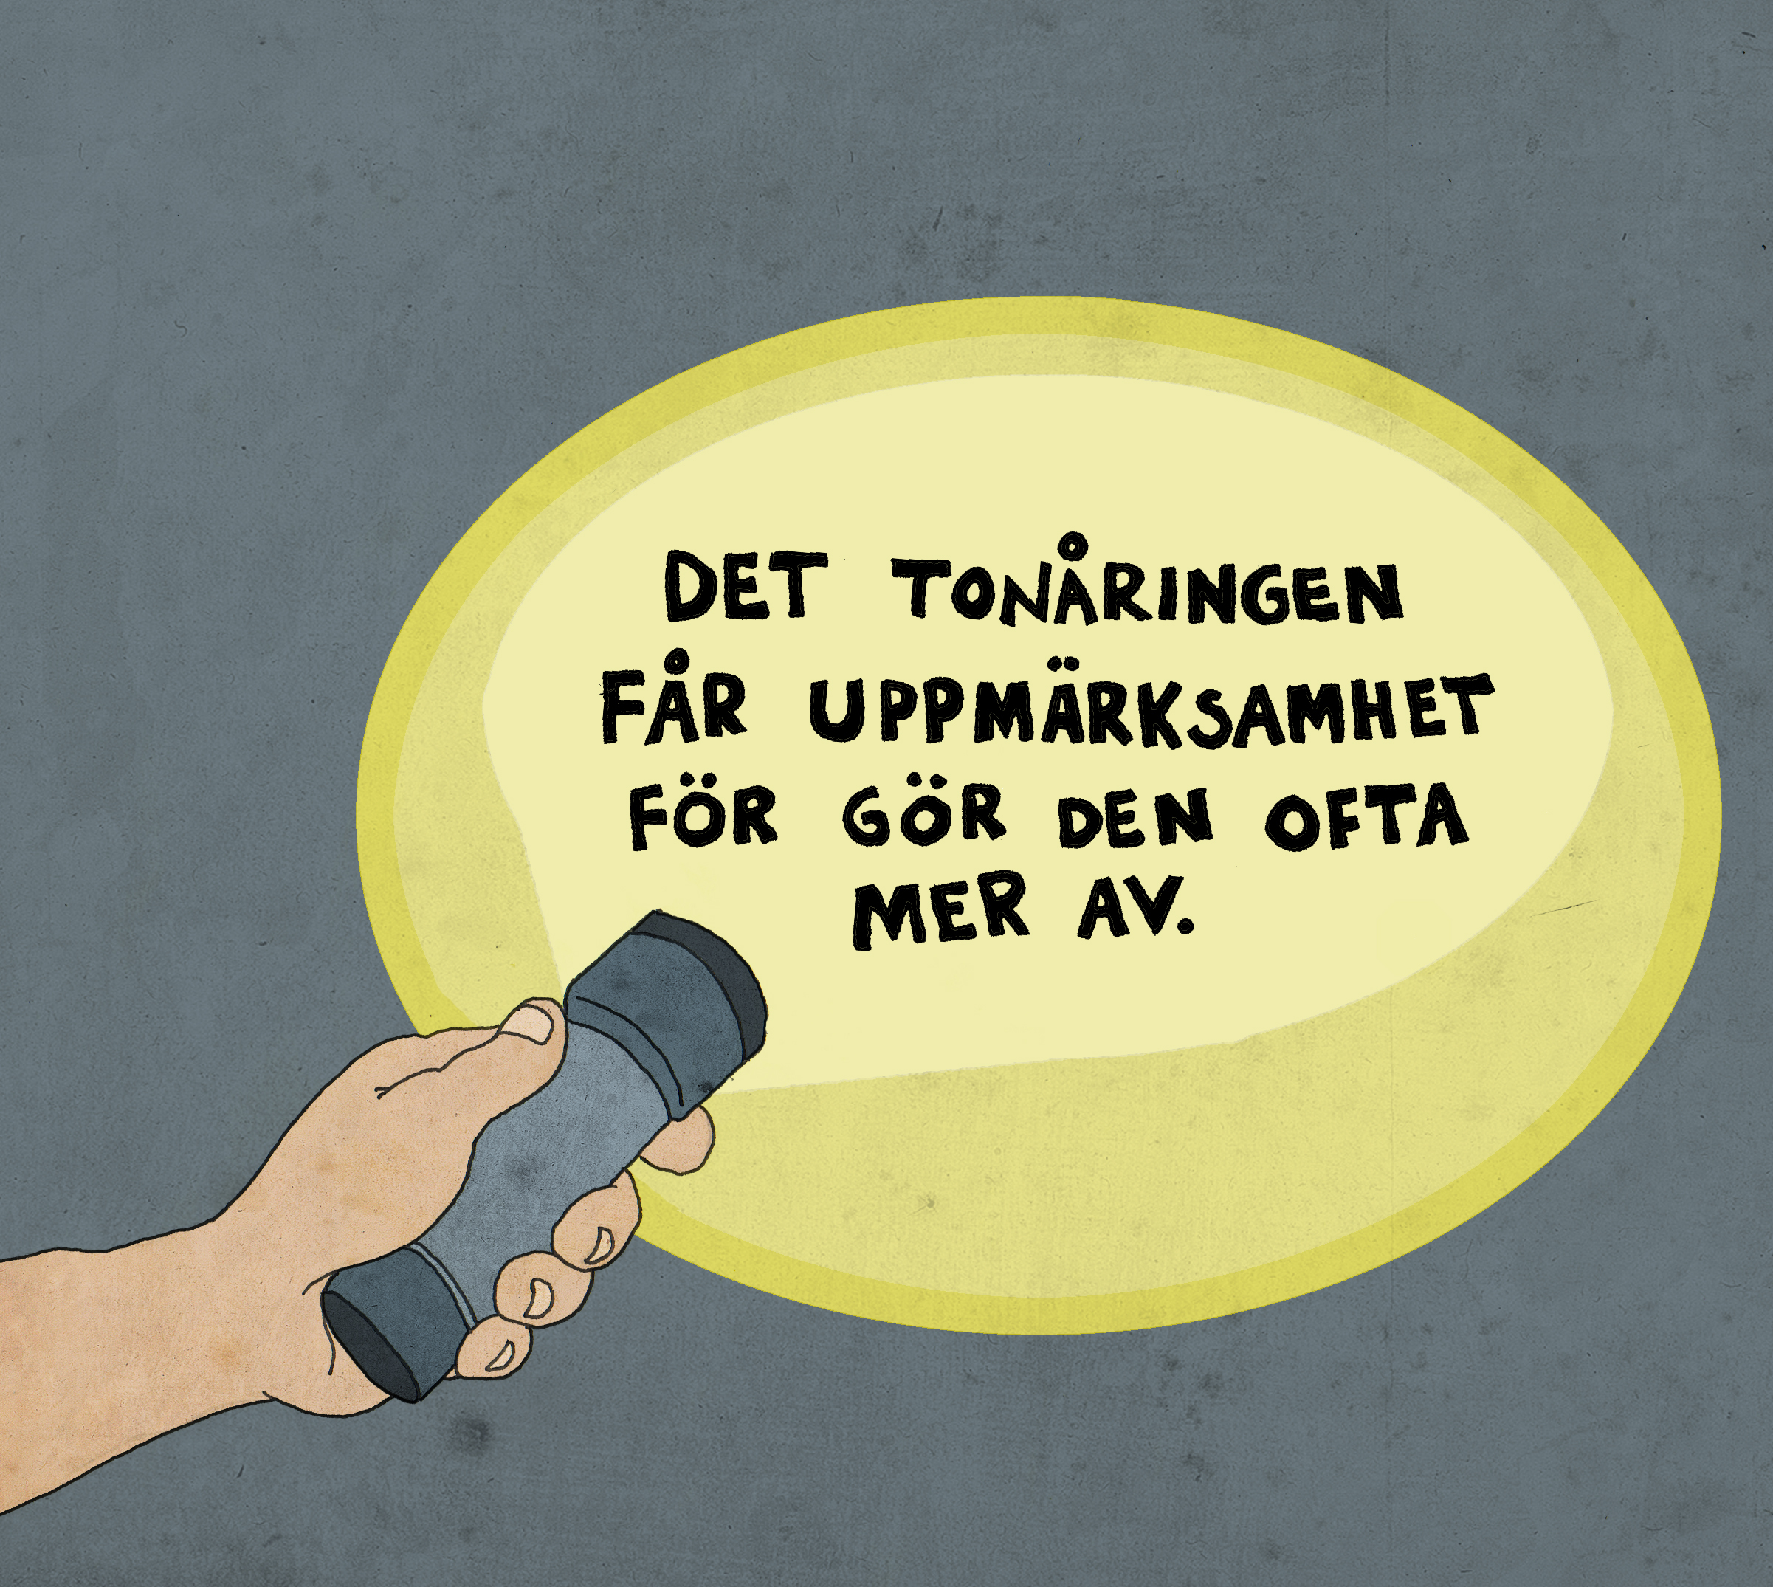
Fördjupning –Ficklampan
Notes:
3 min
Visa Ficklampan. Här är en annan plansch, Ficklampan, som ni kommer att använda aktivt under träffarna. - Det tonåringen får uppmärksamhet för gör den ofta mer av - De beteenden som föräldrarna lyser på med ficklampan på kommer de att se mer av.
Uppmärksamhet styr beteenden. Från det att vi är små när föräldrars uppmärksamhet är en förutsättning för överlevnad. Får vi positiv uppmärksamhet för något vi gör så ökar chansen att vi gör mer av det. Exempel: Dra ett skämt, alla skrattar. Uppskattning av chefen för att gjort något bra, ökad motivation att jobba. Därför behöver fld tänka på att ge uppmärksamhet till det de vill se mer av. Att lysa med ficklampan på det som fungerar, ha fokus på det som fungerar. Och försöka att minska fokus på det de vill se mindre av - släcka ficklampan.
Det gäller att variera sig och att uppmuntra olika saker. Viktigt att också ge kravlös uppmuntran. T ex ”vad mysigt att du är hemma ikväll.” Ge en kram, ett leende.
När föräldrar har tid tillsammans med sin tonåring, vilket är bra för relationen, finns det flera tillfällen att ge positiv uppmärksamhet och rikta ficklampan på det som fungerar.
Dessa tre planscher och planschen med de tre cirklarna finns samlade i en Powerpoint-bild för er som vill använda det. De finns även samlade i ett pdf-dokument om ni vill skriva ut, laminera och ge till föräldrarna.

Slide 29
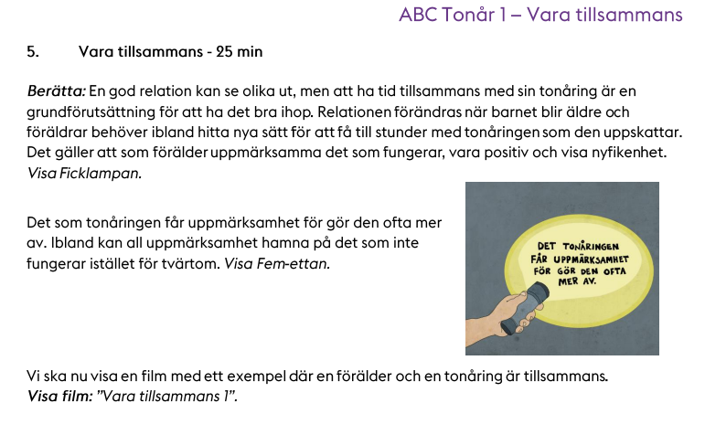
Träff 1- Vara tillsammans
.
Manualsida 9
Notes:
8 min 11.13 mini paus till 11.18
Vi ska nu visa delar av innehållet i manualen, avsnittet Vara tillsammans s 9-11. Vi börjar längst ned på sid 9. Jag är gruppledare och ni får vara föräldrar.
Läs: Vi ska nu visa en film med ett exempel där en förälder och en tonåring är tillsammans.
Visa film: ”Vara tillsammans 1”.
Följ manualkortet s 10:
Berätta: Föräldern i filmen ville väl och försökte få igång ett samtal, men hamnade i att fokusera på krav och sådant som inte fungerar. Det blev mycket prat om läxorna och att diskmaskinen inte var urplockad. Visa Ficklampan. Det är lätt att som förälder passa på och ta upp krav och påminnelser vid ett sådant här tillfälle, istället för att bara ha en bra stund tillsammans.
Fråga gruppen: Hur tror ni tonåringen upplevde situationen?
Samla in.
Berätta: Nu ska vi titta på samma situation igen men nu gör föräldern LITE annorlunda. I det här exemplet försöker föräldern ha mer fokus på det som fungerar. Det är inget perfekt exempel men tänk på vad föräldern gör som är bra.
Visa film: Vara tillsammans 2
Betona att föräldern i film 2 inte är perfekt.

Slide 30
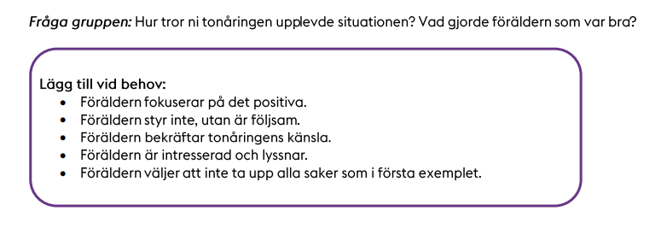
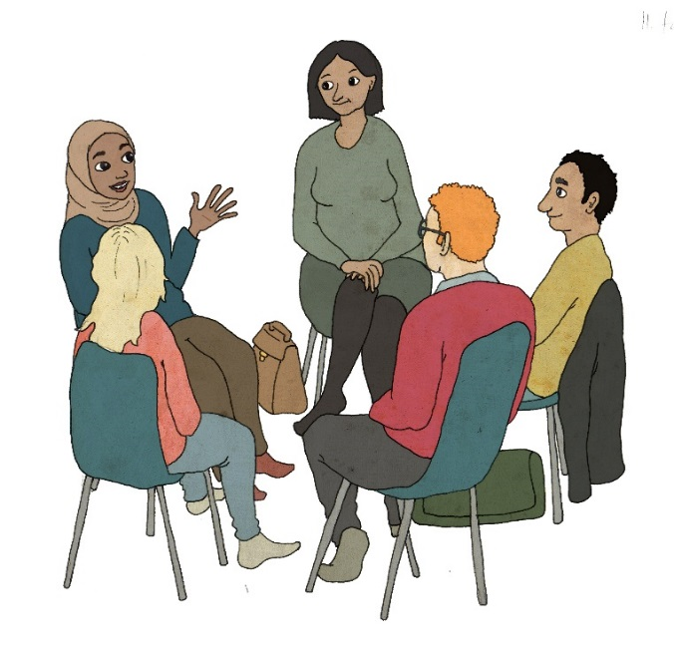
Träff 1- Vara tillsammans
.
Manualsida 11
Notes:
2 min
Nu lämnar jag rollen som gruppledare. Vi är på sidan 11 i manualen.
Efter den här filmen ställer ni frågan igen till föräldragruppen: Hur tror ni att tonåringen upplevde situationen? Vad gjorde föräldern som var bra?
Syftet med rutorna är att ni ska använda dem som stöd i diskussionen med föräldrarna
I föräldragrupperna kommer ofta mycket upp av det som står i rutan. Försök att plocka upp så mycket som möjligt från rutorna i diskussionerna, men ni behöver inte få med allt. Några rutor i manualen har mycket mer fakta än denna.
I föräldragrupperna har föräldrar svarat:
Tonåringen kanske kände sig lyssnad på och fick mer lust att berätta saker för fld.
Föräldern är mer positiv, är inte på och tjatar

Slide 31
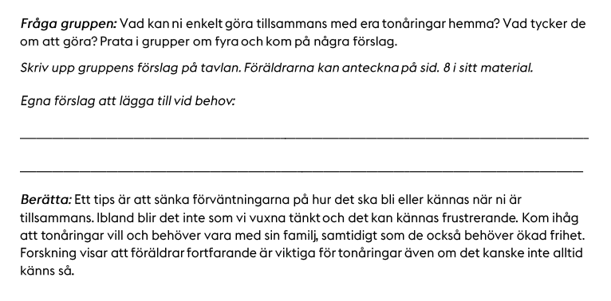
Träff 1- Vara tillsammans
Manualsida 12
Notes:
9 min
Föräldrar kan ibland tycka att det är svårt att komma på saker att göra tillsammans med sin tonåring. De kan uppleva att de blir avvisade och då tappa lusten att föreslå aktiviteter. Men att ha tid tillsammans är grunden i en god relation och för att öka chansen att hitta gemensamma stunder är det bra att tänka att det inte behöver betyda stora aktiviteter, utan att det räcker med att mötas korta stunder hemma i vardagen. Att försöka fånga tillfällen när tonåringen visar att den vill umgås, ta vara på små stunder som uppstår. Då är det också större chans att det blir av. Som t ex i den andra filmen vid middagsstunden.
Här frågar ni föräldrarna: Vad kan ni enkelt göra tillsammans med era tonåringar hemma? Vad tycker de om att göra?
Nu frågar vi er samma fråga. Vad kan föräldrar enkelt göra tillsammans med sina tonåringar hemma?
Ett tips är att anteckna de förslag som kommer upp här för att kunna använda i föräldragruppen vid behov.
Samla in i helgrupp, skriv på tavlan.
Ni avslutar med att förmedla till föräldrarna att de kan behöva sänka förväntningarna på den stunden de är tillsammans med sin tonåring. Ibland blir det kanske inte så som föräldern tänkt sig, det uppstår en konflikt eller tonåring verkar ointresserad, oengagerad. Det viktiga är att föräldern ändå visat att den vill vara tillsammans. Föräldrar behöver komma ihåg att tonåringar vill och behöver vara med sin familj men de behöver samtidigt också en ökad frihet.

Slide 32
Fördjupning - Alla tonåringar är olika
Föräldrar kan ha för höga krav på sina tonåringar.
Barn och unga mognar olika fort och har olika förutsättningar.
Barn vill göra bra ifrån sig om de kan.
Barnkonventionen Barn och unga har rätt att säga vad de tycker och bli lyssnade på (art.12). De får inte diskrimineras utifrån kön (art. 2). De som bestämmer ska alltid tänka på vad som är bäst för barnet (art. 3)
Tydlig koppling mellan begränsad autonomi i tonåren och depression
Källor: Daniel J Siegel 2016, Ross Green 2003, Yap & Jorm 2014
.
Notes:
2 min
Nu kommer vi till ett nytt avsnitt ”Alla tonåringar är olika”. Vi ger lite bakgrund till innehållet i avsnittet. Detta är alltså inget som står i er manual som ni tar upp i grupperna.
Syftet med första delen av avsnittet är att förklara att barn och unga utvecklas olika och har olika förutsättningar. Föräldrar behöver förstå sina barn och vad de klarar själva och vad de behöver stöd med. Föräldrar får tillfälle att fundera över det. Även vilket stöd de behöver med olika saker.
Föräldrar kan ibland ha för höga krav på sina tonåringar. De jämför dem med syskon eller andra i samma ålder och det blir en källa till konflikt och tonåringarna kan känna sig dåliga. Som förälder kan det vara lätt att tänka att barnet inte vill eller är lat.
Det kan handla om att ta ansvar i vardagen. Tex: få med sig läxböcker hem, stänga av datorn i tid, hjälpa till hemma
Forskning visar att barn och unga mognar olika fort. Mognad kan skilja 6 år. (Daniel J Siegel 2016, Hjärnstorm överlev tonårstiden med forskningens hjälp).
Barn vill göra bra ifrån sig om de kan. Om ett barn uppför sig är det för att det kan och klarar det. Om ett barn däremot inte svarar upp mot förväntningar är det för att det inte kan, inte har rätt förutsättningar och då måste omgivningen börja se vilka krav och förväntningar som kan ställas på barnets förmågor och vilket stöd barnet behöver. (Kids who can behave, will behave). (Ross Green 2003).
Ytterligare ett syfte med avsnittet är att föräldrarna får reflektera över tonåringens rätt att bestämma själv. Vi vet att det ser olika ut vad ungdomar får bestämma och att det kan skilja sig mellan könen. Enligt BK har barn och unga samma rättigheter och får inte diskrimineras pga tex kön (art 2). De har alltid rätt att säga vad de tycker och bli lyssnade på av vuxna (art.12)
Att ungdomar inte får rätt att säga sin åsikt eller behandlas olika utifrån om de är pojkar eller flickor kan också vara ett uttryck för hedersrelaterat våld och förtryck. Ungdomar som lever i en hederskultur begränsas ofta i sin rätt att bestämma över sitt liv och har mindre frihet jämfört än andra ungdomar i samhället. Det kan påverka de här ungdomarna väldigt negativt.
I en metaanalys av 111 artiklar kring hur föräldrabeteenden påverkar ungas mående finns en tydlig koppling mellan begränsad autonomi, självbestämmande i tonåren och depression. (Källa: Parental factors associated with depression and anxiety in young people: A systematic review and meta-analysis Yap & Jorm, 2014).

Slide 33
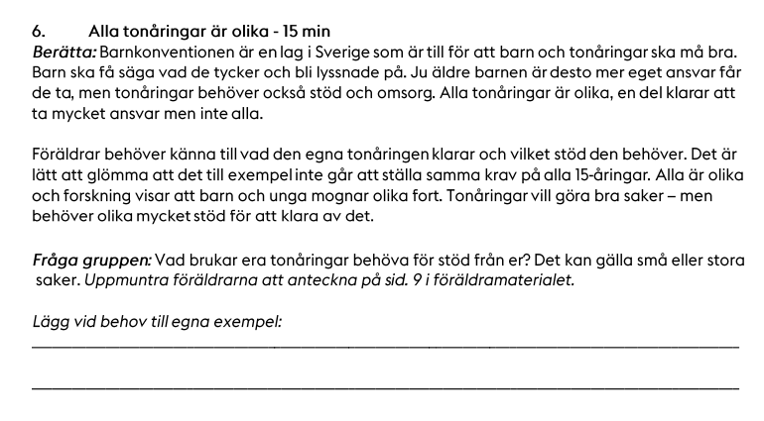
Träff 1- Alla tonåringar är olika
.
Manualsida 13
Notes:
1 min
Nu är vi tillbaka i materialet sid 13. Visa på bilden.
Här får föräldrar fundera över frågan: Vad brukar era tonåringar behöva för stöd från er?
I grupperna har föräldrar svarat till exempel: Packa väskan, göra läxor, hemarbete, komma i tid. Kan också handla om att behöva stöd i samtal, prata om saker som hänt, hur hantera relationer. (Fyll ev på med egna exempel).

Slide 34
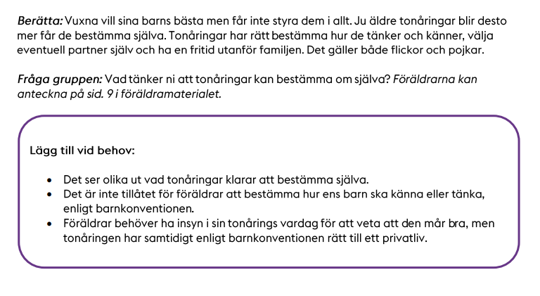
Träff 1 - Alla tonåringar är olika
.
Manualsida 14
Notes:
8 min
Här är manualsida 14 som handlar om vad tonåringar kan få bestämma själva. Jag går nu igenom föräldramaterialet så som ni ska göra i grupperna, modellera sid 14:
”Vuxna vill sina barns bästa men får inte styra dem i allt. Ju äldre tonåringar blir desto mer får de bestämma själva. Tonåringar har rätt att bestämma hur de tänker och känner, välja eventuell partner själv och ha en fritid utanför familjen. Det gäller både pojkar och flickor”.
Fråga gruppen: Vad tänker ni att tonåringar kan bestämma om själva? Förslag kan vara både enkla och mer komplexa (smink, hygien, individuellt uttryck, men även större saker som välja vänner). Låt gruppledarna diskutera två och två. Samla in och fyll på från lila rutan.
Det ser olika ut vad tonåringar klarar att bestämma själva.
Det är inte tillåtet för föräldrar att bestämma hur ens barn ska känna eller tänka, enligt barnkonventionen.
Föräldrar behöver ha insyn i sin tonårings vardag för att veta att den mår bra, men tonåringen har samtidigt enligt barnkonventionen rätt till ett privatliv.
Nu modellerade jag hur ni kan använda innehållet i lila rutan efter frågor till föräldrarna. Frågan har väckt olika mycket engagemang i våra grupper.

Slide 35
Fördjupning- Förväntningar och normer
Maskulinitetsnormen
Pojkar som får lära sig att undertrycka vissa känslor utvecklar sannolikt sämre beredskap för svårigheter som vuxen.
Män överrepresenterade vid självmord
Män söker stöd från sin omgivning i lägre utsträckning
Normer kring skolprestation
Tonårsflickor upplever mer stress över skolan
Pojkar lägre betyg, färre tar gymnasieexamen
Normer kring skönhet
Källor: Annsofie Nyström 2012, Holmqvist Gattario, 2015-07-02Sveriges kommuner och landsting 2018, Frisén, Holmqvist Gattario, Lunde, 2014, Stockholmsenkäten 2022( ämnesraport psykiskohälsa 2023.)
Notes:
4 min
Här har vi ytterligare en fördjupningsbild. Innehållet kan kännas lite nedslående men viktigt att tänka att detta är på gruppnivå. Maskulinitetsnormen den handlar om att män ”ska vara” starka, självständiga och inte visa sig svaga genom att tex visa ledsenhet eller söka stöd hos andra.
De här normerna kring manlighet kan tänkas bidra till mäns makt och privilegier i samhället. Men de leder också till en utsatthet i form av ytligare relationer, ohälsa och kortare livslängd.
Manlighetsnormen påverkar hur vi bemöter våra pojkar och flickor, både medvetet och omedvetet. Man har sett i studier att hos små barn tolkas oftare gråt hos pojkar som ilska medan flickors gråt oftare tolkas som ledsenhet. Pojkar som får lära sig att ”bita ihop” och inte uppmuntras att visa sig sårbara, genom att uttrycka tex ledsenhet och besvikelse, utvecklar sannolikt en sämre beredskap att som vuxna klara av kriser som separationer eller dödsfall.
Dubbelt så många kvinnor som män söker vård för psykisk ohälsa, visar en studie i Stockholms läns landsting. Det antas inte bero på faktiskt skillnad i hälsoläge utan att män är sämre på att söka vård. Dvs sämre på att ”visa sig svaga”.
Män är istället överrepresenterade när det gäller självmord, 70% av självmorden i Sverige begås av män.
Män i alla ålderskategorier saknar oftare en nära vän jämfört med kvinnor. (SCB:s levnadsundersökning)
När det gäller skolprestationer så finns det ett starkt samband mellan låga studieresultat, sociala problem och ohälsa. Pojkar har i genomsnitt lägre betyg än flickor och färre män tar gymnasieexamen. Detta antas till viss del bero på biologiska skillnader, eftersom pojkar som grupp mognar senare, men en annan etablerad modell för att förklara det är att manlighetsnormer genererar en ”antipluggkultur”. I en avhandling av Ann-Sofie Nyström (2012) visades att det för pojkar inte skulle synas att de ansträngt sig för att nå studieresultat. En teori är att pojkar oftare väljer att avvisa kraven och låter bli att försöka, medan flickor väljer att arbeta hårt – vilket får som konsekvens att de upplever mer stress. Tonårstiden är en högriskperiod för kroppsmissnöje, kanske särskilt under den första hälften av tonårsperioden.
I ett projekt vid Göteborgs universitet studerades cirka 1 000 barn och ungdomars tankar om kropp och utseende mellan 10-24 års ålder, och resultaten visade att ungefär hälften av tonåriga flickor tycker att de är för tjocka och försöker gå ner i vikt. Flickorna är också mer missnöjda med sina kroppar än pojkarna under hela tidsperioden mellan barndom till vuxenlivet.
Killars och mäns kroppsmissnöje har studerats betydligt mindre än flickors och kvinnors. I projektet vid Gbg universitet fann forskarna att 75 procent av unga män ville vara mer muskulösa. Det tycks alltså vara kopplat till normen om maskulinitet, och idealen handlar mycket om att ha en kropp som utstrålar ”manlighet”).
Sammantaget kan vi säga att vi har mycket att vinna på att utmana normer kring könsroller.
(Källor: Sveriges kommuner och landsting, 2018. Maskulinitet och psykisk ohälsa.
Sveriges kommuner och landsting, 2018. Maskulinitet och jämställdhet.
Sveriges kommuner och landsting, 2018. Maskulinitet och jämställd skola.
Frisén, Holmqvist Gattario, Lunde, 2014. Projekt perfekt. Om utseendekultur och kroppsuppfattning.
Holmqvist Gattario, 2015-07-02. Kroppen har blivit ett krävande projekt. Göteborgsposten Debatt
Stockholmsenkäten 2022( ämnesraport psykiskohälsa 2023.)

Slide 36
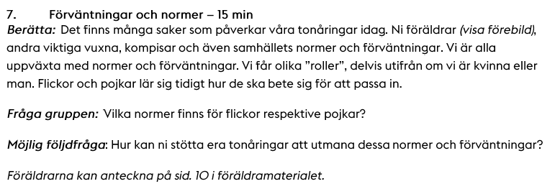
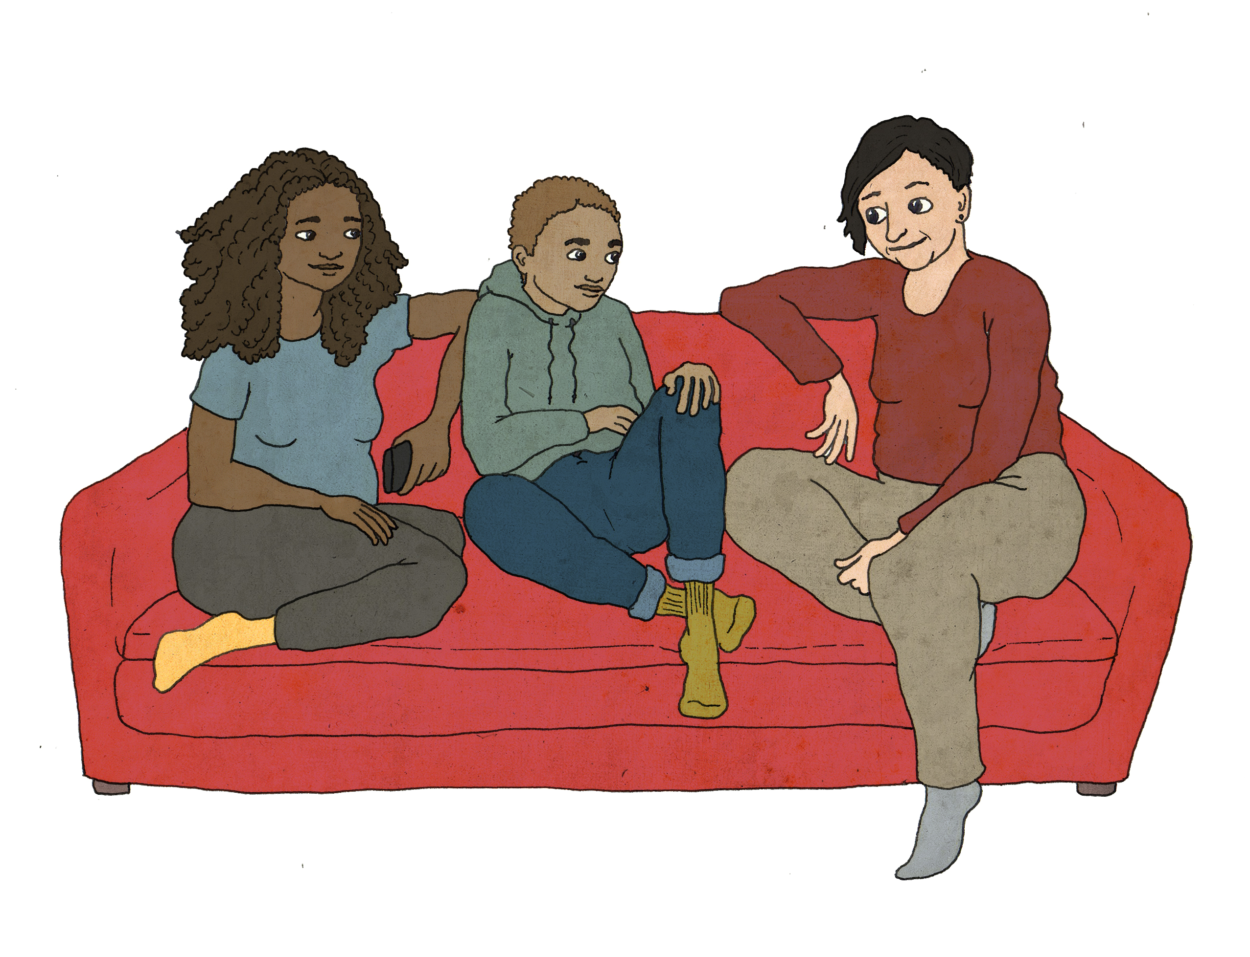
Träff 1- Förväntningar och normer
Manualsida 15
Notes:
2 min
I ert manus står det så här:
”Det finns många saker som påverkar våra tonåringar idag. Ni föräldrar, andra viktiga vuxna, kompisar och även samhällets normer och förväntningar. Vi är alla uppväxta med normer och förväntningar. Vi får olika ’’roller’’, delvis utifrån om vi är kvinna eller man. Flickor och pojkar lär sig tidigt hur de ska bete sig för att passa in.”
Ni frågar föräldragruppen: Vilka normer finns för flickor respektive pojkar?
Möjlig följdfråga: Hur kan ni stötta era tonåringar att utmana dessa normer och förväntningar?
Anpassa fråga utifrån gruppens behov/nivå. I vissa grupper väcker temat mycket diskussioner och för andra grupper är det inte ett lika intressant ämne.

Slide 37
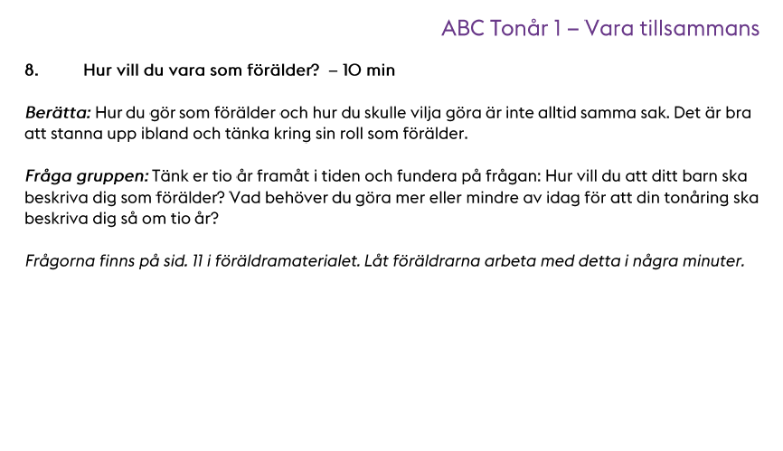
Träff 1- Hur vill du vara som förälder
Manualsida 18
Notes:
1 min
Här är vi på sid 18 i manualen.
Ett tillfälle att reflektera över sig själv som förälder. Detta följs sedan upp på träff 4. Föräldrar kan då få syn på eventuella förändringar de börjat göra.
En övning som också använts även på ABC 3-12. Har fungerat väldigt bra.

Slide 38
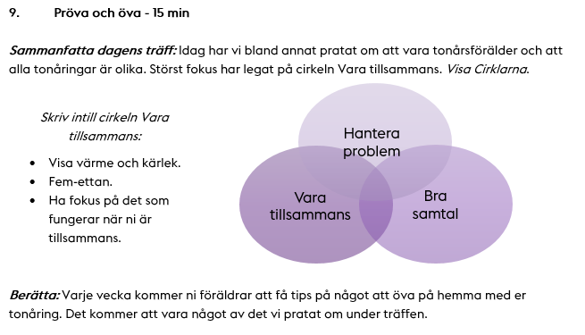
Träff 1- Pröva och öva
Manualsida 19
Notes:
1 min
Nu är vi på nästa sida, sida 19. Här sammanfattar vi träffen, ser lika ut vid varje avslut.
Visa, modellera hur den görs med föräldrarna.
Skriv bredvid cirklarna vad ni gått igenom på träffen.

Slide 39
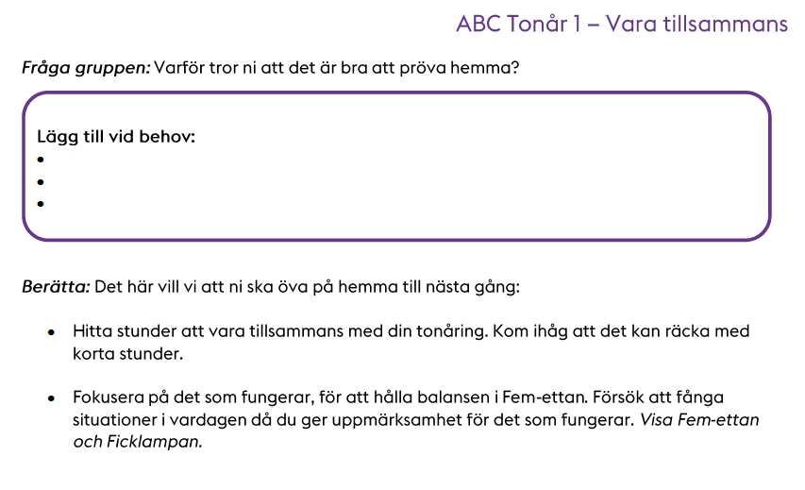

Träff 1- Pröva och öva
Manulsida 20
Notes:
3 min 11.51 lunch- 12.50
Här ser ni manualsida 20.
Ni börjar med att fråga föräldrarna varför de tror det är bra att öva hemma. Jag ställer samma fråga till er nu.
Fråga gruppen: Varför tror ni att det är bra att pröva hemma? Fyll på vid behov:
För att öva på att göra på ett nytt sätt i situationer med sin tonåring
För att tonåringen ska få ta del av något av det vi pratat om på träffarna.
Det är först när vi prövat och övat som vi vet om det fungerar.
Det är när vi börjar göra annorlunda som förändring sker.
Att aktivt engagera föräldrar genom att ha färdighetstränandeinslag, som rollspel och hemläxor i program har visat sig öka positiva utfall hos föräldrar (Länsstyrelsen i Västra Götaland län rapport 2015:42) Detta är en del i ABC Tonår.
Det här är vad vi vill att föräldrarna tränar på till nästa gång. Läs kortet.
Föräldrar kan också välja att prova något annat vi pratat om idag. Ni låter de fundera och sen berätta vad de valt. På nästa träff kommer de att få berätta för varandra vad de har prövat hemma.
Detta är viktigt moment att hinna med och inte stressa förbi trots att det kommer sist i träffen och man kanske har ont om tid. För att öka chansen att föräldrar prövar hemma behöver detta vara tydligt… Som man sår får man skörda.

Slide 40
Fördjupning – Före- och eftermodellen
Beteendeanalys - förstå beteenden och vad som påverkar dem
Förstå samspelet mellan föräldrar och barn
Hjälper föräldern att se sin egen roll i samspelet och vad den kan göra för att skapa förändring
Notes:
4 min start 12.50
Nu ska vi presentera en modell som ni kommer arbeta med i det här programmet. Denna modell finns på träff 2 men vi vill introducera den redan nu men med lite extra bakgrund gör er.
Före- och eftermodellen är en slags analys som ofta används inom KBT, där det kallas bland annat för beteendeanalys.
Före- och eftermodellen använder vi för att förstå beteenden och vad som påverkar dem. Vad händer innan och vad händer efter ett beteende. Att använda modellen är ett sätt att förstå hur samspelet fungerar mellan föräldrar och barn och för föräldrar att se sin egen roll i det som händer.
Inlärningspsykologin handlar om hur beteenden uppstår i ett sammanhang.
Hur vi påverkar varandra i det dagliga samspelet. Med hjälp av samspelskedjan bryter vi ner beteenden i kedjor för att analysera och förstå hur de hänger ihop. På så sätt kan föräldrar se hur de bidrar till det som barnet gör och barnets beteende kan bli mer begripligt.
Modellen fungerar som en hjälp föräldern att se vad den kan göra för att påverka tonåringens beteende och skapa en förändring i samspelet. Vad gör föräldern som påverkar ungdomens beteende? Och vad kan den göra annorlunda?

Slide 41
Fördjupning – Före- och eftermodellen
Före
Beteendet triggas av något. Föräldern gör något
B
Beteendet som ska analyseras
Efter
Beteendet förstärks. Föräldern gör något
Föräldern tjatar och säger argt. ”Gå upp!”
Föräldern hotar. ”Jag drar in din månads-peng”
Barnet ligger kvar i sängen. Vägrar gå upp
Notes:
2 min
När vi använder Före och eftermodellen görs det enklast på följande sätt:
Vilket beteende hos barnet ska analyseras? (B)
Vad sätter igång eller aktiverar beteendet? Vad gör föräldern före? (Före)
Vilka är konsekvenserna/Vad gör föräldern efter? (Efter)
Det vi är ute efter är att förstå hur beteendet uppstår och vidmakthålls.
Det är lättare att börja med beteendet som ska analyseras, inte situationen. Lättare att ”placera” de olika delarna korrekt.
1. Först och främst tittar vi på vilket beteende som ska analyseras – alltså vad gör barnet? Vi börjar alltid i mitten med barnets beteende.
Ett beteende i taget. Försök att hitta det beteende som blir problematiskt i situationen. Det är bäst att försöka hitta vad barnet gör, istället för vad den inte gör.
Exempel: Barnet ligger kvar i sängen, vägrar gå upp till skolan.
2. Vad händer före beteendet och vad gör föräldern som påverkar barnet?
Hur ser situationen ut där beteendet förekommer, finns några speciella omständigheter som utlöser det eller föregår det?
Exempel: Föräldern tjatar.
(Föräldern är kanske också stressad och har inte väckt barnet i tid. Kanske kom barnet för sent i säng redan kvällen innan?)
3. Det sista steget är att titta på vad föräldern gör direkt efter barnets beteende.
Exempel: Föräldern blir argare och hotar med att dra in månadspengen.
Nu ska vi visa hur ni använder modellen i materialet i föräldragruppen.

Slide 42
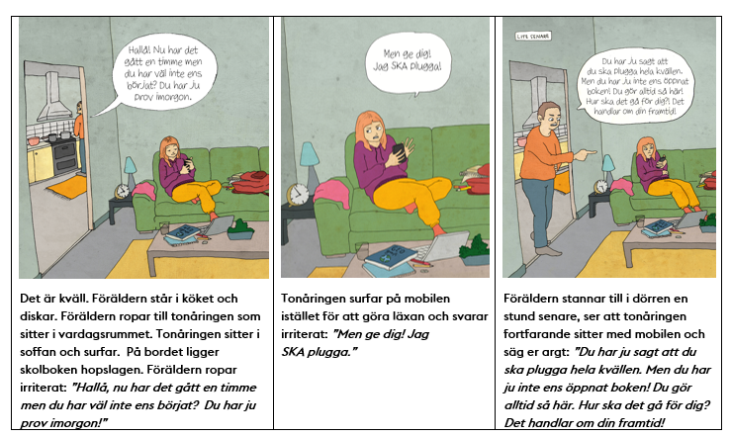
Träff 2 Före - och eftermodellen
Manualsida 15
Notes:
15 min
Vi ska nu modellera avsnittet i träff 2 med Före -och eftermodellen.
Avsnittet finns i träff 2 på sid. 12-21.
Det är lättare för er att hänga med om ni tittar på oss nu.
Sätt upp bilderna på tavlan.
Följ manual s 12 mitt på sidan till s 21 Träff 2
Kom ihåg att alltid börja med mittenkolumnen, tonåringens beteende. Ett beteende i taget. Försök att hitta det beteende som blir problematiskt i situationen. Det är bäst att försöka hitta vad tonåringen gör, istället för vad den inte gör.
Allt detta står i er manual s 12-21 på träff 2.
Viktigt inte hamna i skuldbeläggande av förälder. Många andra parametrar än vad föräldern gör spelar in och har betydelse för vad som händer. Inte minst har tonåringens temperament betydelse.

Slide 43
Fördjupning - Uppmuntran
Beröm för egenskaper (smart, duktig…) leder till mindre ansträngning
Beröm för ansträngning och försök leder till:
Inställningen att övning och träning ger effekt
Tro på den egna förmågan
Grit –förmågan att hålla fast vid långsiktiga mål trots tillfälliga motgångar
Källor: Ricci & Lee, 2016. Klingberg 2016
Notes:
2 min
Träff 2 avslutas med ett avsnitt som handlar om att det är viktigt som förälder att ge uppmuntran för ansträngning och försök snarare än för slutresultat.
Att få höra att en är ”jätteduktig” leder till mindre ansträngningar. Det här har bland annat setts i en studie där en grupp elever fått återkoppling att de lyckats så bra på matteprovet för att de är smarta, medan en annan grupp fick höra att de lyckats bra för att de arbetat hårt.
När eleverna fick göra ett ytterligare prov gick det bättre för gruppen som fått höra att deras ansträngning var anledningen till att det gått bra tidigare.
Med beskrivande uppmuntran och uppmuntran för ansträngning och försök förmedlas helt enkelt att övning och träning ger effekt. Det hör också ihop med utvecklingen av grit –dvs förmågan att hålla fast vid långsiktiga mål trots tillfälliga motgångar. (Klingberg 2016. Hjärna, gener och jävlar anamma). (Ricci & Lee, 2016)

Slide 44
Förälder som missat en träff
Boka in extra tillfälle innan nästa träff
Ca 20 min
Fysiskt eller digitalt
Utgå från innehållet i föräldramaterialet
Notes:
2 min

Slide 45
Om du misstänker att ett barn far illa
Beredskap
Ta reda på hur du ska gå tillväga om misstanke väcks.
Göra anmälan
Konsultera eventuellt socialtjänsten för råd.
I gruppen
Sätt ord på förälderns upplevelse och markera övertrampet.
Notes:
2 min
Det kan under träffarna komma fram saker som väcker oro om att barn far illa. Vid misstanke om vanvård, vuxnas oförmåga, misshandel, övergrepp eller hedersrelaterat våld/förtryck är personal skyldig att göra en anmälan till socialtjänsten.
Rutiner för hur man gör detta kan dock variera beroende på vilken organisation man är verksam inom. Som gruppledare behöver ni veta hur det går till där ni har era grupper.
Den som överväger att göra en anmälan kan konsultera socialtjänsten innan anmälan görs – utan att röja barnets identitet.
Vid misstanke om att det förekommer hedersrelaterat våld finns i Stockholms län Origo att konsultera- resurscentrum mot HRV för personal.
Ni kan också behöva sätta ord på det som föräldern berättar i gruppen för att markera inför gruppen att det som skett inte är okej.
Ibland kan man prata med föräldrar enskilt efter en träff och gemensamt komma fram till att ta kontakt med socialtjänsten. I en del fall är det inte alls lämpligt, t ex när det gäller misstanke om våld, övergrepp, då föräldrar inte ska känna till i förväg att en anmälan görs. Därför kan det vara bättre att ni först konsulterar socialtjänsten som ge råd hur ni ska gå vidare.
Om ni får specifika frågor kring detta finns tillfälle att ta upp det på handledningen.

Slide 46
Handledningsgrupper

Slide 47
Tack!
”Behandla människor som om de vore de personer de borde vara, och du hjälper dem bli de som de har förmåga att bli”.
Johann Wolfgang von Gothe, 1700-talet
Notes:
Slut 13.20 Tänkare och författare. Skrevs redan på 1700-talet och tänkvärt än idag.
Handledning 13.30- 16.00

